Slide 1

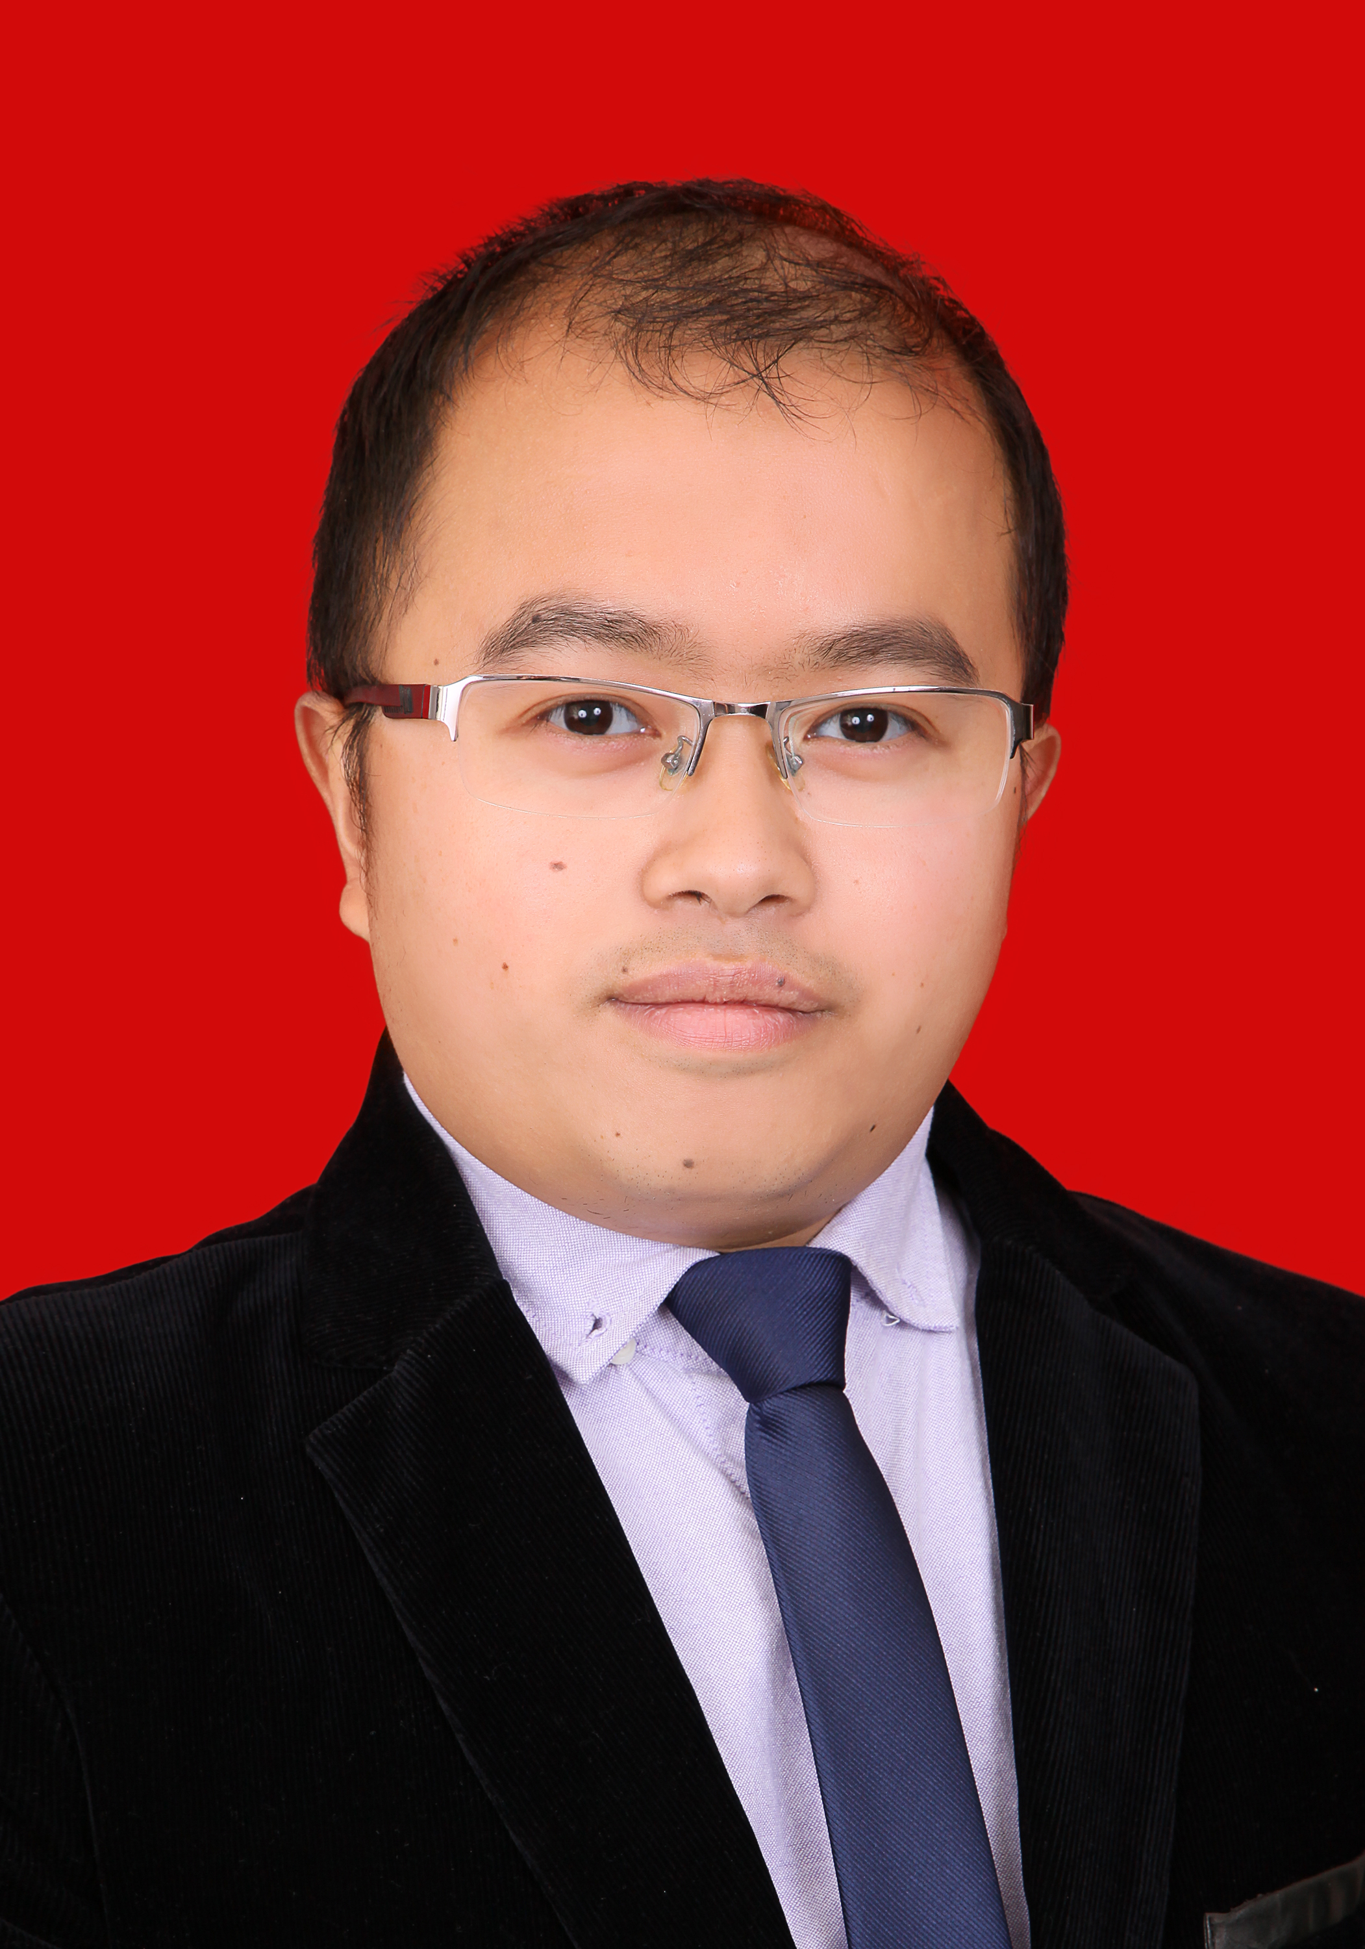
西南科技大学 · 博士研究生课程（板块四）
课程导论
AI 在材料科学中的应用 · 从材料问题到可复现的智能决策
开课单位：材料与化学学院
授课教师：计算机科学与技术学院 何刚 教授
30 页，35 分钟：先认识课程与教师，再看十个研究案例，最后说清教材、论文、工具与考核。
课程规格
课程代码 1012680110 ｜ 2 学分 · 32 学时 ｜ 16 讲 × 90 分钟 ｜ 本次导论 35 分钟
何刚 教授
35 分钟怎么分配
阅读导航
1 分钟
教师与科研
8 分钟
国内外 10 例
12 分钟
教材·论文·工具·考核
14 分钟
→
→
→
接下来的 55 分钟继续讲任务与数据：用一个案例走完「材料问题 → 表示 → 数据 → 决策」，并做一次环境预检。
西南科技大学 · 材料与化学学院
何刚· NNIP LAB@SWUST · E9A-231 · ganghe@swust.edu.cn
1 / 30
Notes:
第1页，教师五页之一，讲解 40 秒。开课单位是材料与化学学院，授课教师何刚任职于计算机科学与技术学院，两者分列。照片为 `Aboutme/personal photo.JPG`，按原比例裁切，不生成或重绘人脸（制作说明，不上屏幕）。课程规格按 V5 大纲：课程代码 1012680110，2 学分 32 学时，16 讲，每讲 90 分钟。本次导论占第 1 讲前 35 分钟；余下 55 分钟按 V5 计划讲任务、数据与决策，旧 60 页第 1 讲保留为补充素材，不两套全讲。右栏关闭，不预览产物。

Slide 2

AI 在材料科学中的应用 ｜ 课程导论（V5）
导论 ｜ 课程与教师
本讲阅读导航
只列本次真正用到的选段与论文；「指定」只有两处短选段
类型 | 选段 / 文献（作者·年·题名·DOI） | 本讲用它讲什么 | 层次
教材 T | §2.1.1 Why Estimate f?（约 3 页） | 预测与推断两种目的：先问「要 f 做什么」 | 指定
教材 T | §2.2.1 Measuring the Quality of Fit（约 3 页） | 训练误差为什么不能当评价：MSE 的局限 | 指定
教材 T | 第 1 章；第 2 章其余段；§2.3 Lab | 全书地图；§2.3 是 Python 实验，按读取/画图片段查阅 | 导读/查阅
参考书 R1 | 第 1 章 Introduction | 材料信息学的任务—表示—模型框架（背景） | 选读
论文 | Xie & Grossman (2018). Crystal Graph Convolutional Networks… PRL 120:145301. DOI 10.1103/PhysRevLett.120.145301 | 晶体→图→性质（案例 F1） | 案例证据
论文 | Merchant et al. (2023). Scaling deep learning for materials discovery. Nature. DOI 10.1038/s41586-023-06735-9 | 大规模筛选的证据分层（案例 F4） | 案例证据
课前只需读两处短选段
其余出处在哪里
§2.1.1 与 §2.2.1，合计约 6 页；再加一次基础环境预检。第 1 章与 §2.3 是课上导读或按需查阅，不要求通读，也不要求预跑实验代码。
十例的完整引用、图号与 DOI 见各案例页短注与备注，汇总在《课程导论-来源与阅读说明》。不要求全员精读十篇论文。
西南科技大学 · 材料与化学学院
何刚· NNIP LAB@SWUST · E9A-231 · ganghe@swust.edu.cn
2 / 30
Notes:
第2页，阅读导航，1 分钟。实际预习只指定两处短选段：ISLP §2.1.1 Why Estimate f?（PDF 第 31 页起）与 §2.2.1 Measuring the Quality of Fit（PDF 第 42 页起），合计约 6 页；再加一次基础环境预检。第 1 章与 §2.1/§2.2 其余段落作课上导读；§2.3 是 Python 实验（PDF 54 页起，含长代码），按读取/画图片段查阅，不要求通读；R1 第 1 章作背景选读，不列为必读。十例引用（作者、年、题名、卷期、DOI）写在各案例页备注与来源说明，本页只列与本讲直接相关的两篇。

Slide 3
AI 在材料科学中的应用 ｜ 课程导论（V5）
导论 ｜ 课程与教师
从材料问题到智能计算：科研经历
一条线做成像与智能方法，一条线做材料计算；这门课把两条线接起来
2002—2006
2006—2009
2009—2013
2013—2015
2015—至今
2017 · 2018
四川大学
四川大学
四川大学
四川大学
材料科学与工程学院
西南科技大学
计算机科学与技术学院
香港中文大学
日本法政大学
工程力学 · 工学学士
生物医学工程 · 工学硕士
生物医学工程 · 工学博士
讲师；同期做计算材料学博士后
任教；现为教授、硕士生导师
学术交流
材料侧：从表面到磁性
智能侧：从图像到生成
金红石 TiO₂ 的晶面形貌与表面吸附；Sm–Pr–Co 体系的电子结构与磁性。
方法是第一性原理与形貌/占位建模，结论要靠实验或更高精度计算复核。
骨扫描遮挡区修复、骨转移区域级分类、图像分割与重建。
方法是扩散模型、残差网络与联合判别，评价指标随任务而变。
任教课程：医学图像处理（本科）、Image Processing Technology and Application（留学生）、Computer Graphics（留学生）、AI 在材料科学中的应用（博士生）。
两条线共同的训练是「先定义对象、再选方法、最后问证据」——这也是本课程要反复练的三件事。
西南科技大学 · 材料与化学学院
何刚· NNIP LAB@SWUST · E9A-231 · ganghe@swust.edu.cn
3 / 30
Notes:
第3页，教师五页之二，讲解 2 分钟。时间轴依据 Aboutme/cv.md：四川大学工程力学本科（2002—2006）；生物医学工程硕士（2006—2009）与博士（2009—2013）；2013—2015 在四川大学材料科学与工程学院任讲师，同期做计算材料学博士后；2015 年起任教于西南科技大学计算机科学与技术学院，现为教授（不在本页推断晋升年份）。2017 年香港中文大学、2018 年日本法政大学为学术交流，不写作任职。讲解落点：两条线并行——成像与智能方法、材料计算与磁性；本课程把两条线接起来。

Slide 4
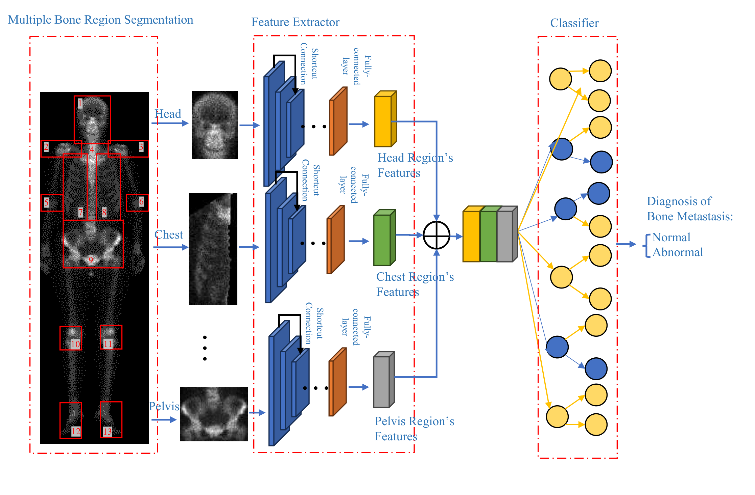
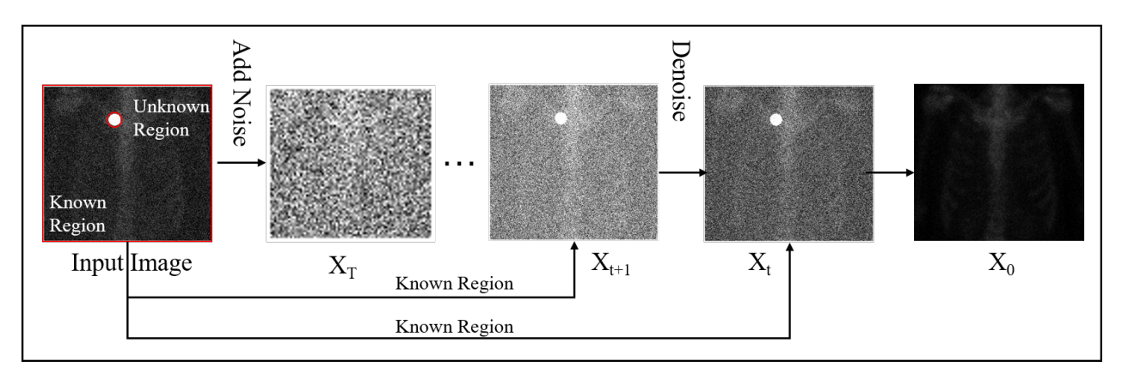
AI 在材料科学中的应用 ｜ 课程导论（V5）
导论 ｜ 课程与教师
人工智能研究：图像、扩散与可靠评价
真实论文图：骨扫描遮挡区扩散修复（BIBM 2023，通讯）与多区域联合分类（CMI 2024，通讯）
原图：多骨区分割 → 各区残差网络特征提取 → 拼接 → 联合分类。Current Medical Imaging 2024, Fig. 1；等比缩放。
原图：扩散修复总览——已知区/未知区 → 加噪 X_T → 条件去噪 → 恢复 X_0。BIBM 2023, Fig. 3；等比缩放。
科研问题
AI 的两条方法线
证据与本人角色
骨扫描中首饰或体外物遮挡会抹掉局部摄取信息；
骨转移诊断依赖区域级证据，单点修补会破坏周边结构。
生成式：在已知区条件下用扩散模型重建未知区（加噪 → 条件去噪 → 重采样）；
判别式：先分割多骨区，再逐区提特征做联合分类。
BIBM 2023 论文（通讯）；CMI 2024, DOI 10.2174/0115734056288472240129112028（通讯）。两项都是方法研究。
这是图像方法研究：指标与图像质量可以报告，临床推广仍需独立验证；不能把实验结果当临床结论。
和材料研究对照看：「补全」与「判别」是两种任务、两套评价；材料里的「预测」与「实验验证」同理，不能互相顶替。
西南科技大学 · 材料与化学学院
何刚· NNIP LAB@SWUST · E9A-231 · ganghe@swust.edu.cn
4 / 30
Notes:
第4页，教师五页之三，讲解 2 分钟。左图是 Current Medical Imaging 2024 论文 Fig. 1：先把全身骨扫描分成多个骨区（Head/Chest/Pelvis 等），每个区域走残差网络得到区域特征，拼接后进入分类器，输出正常/异常。右图是 BIBM 2023 论文 Fig. 3：输入图像标出已知区与未知区，加噪到 X_T，再在已知区条件下逐步去噪恢复 X_0；原论文用重采样把已恢复信息逐轮回填。两图按原图等比缩放，未改动内容。本人角色：BIBM 2023 通讯作者；CMI 2024（DOI 10.2174/0115734056288472240129112028）通讯作者。制作纪律（不上屏、留私有）：病例图像不得重绘或生成，不宣传未经验证的临床效能。

Slide 5
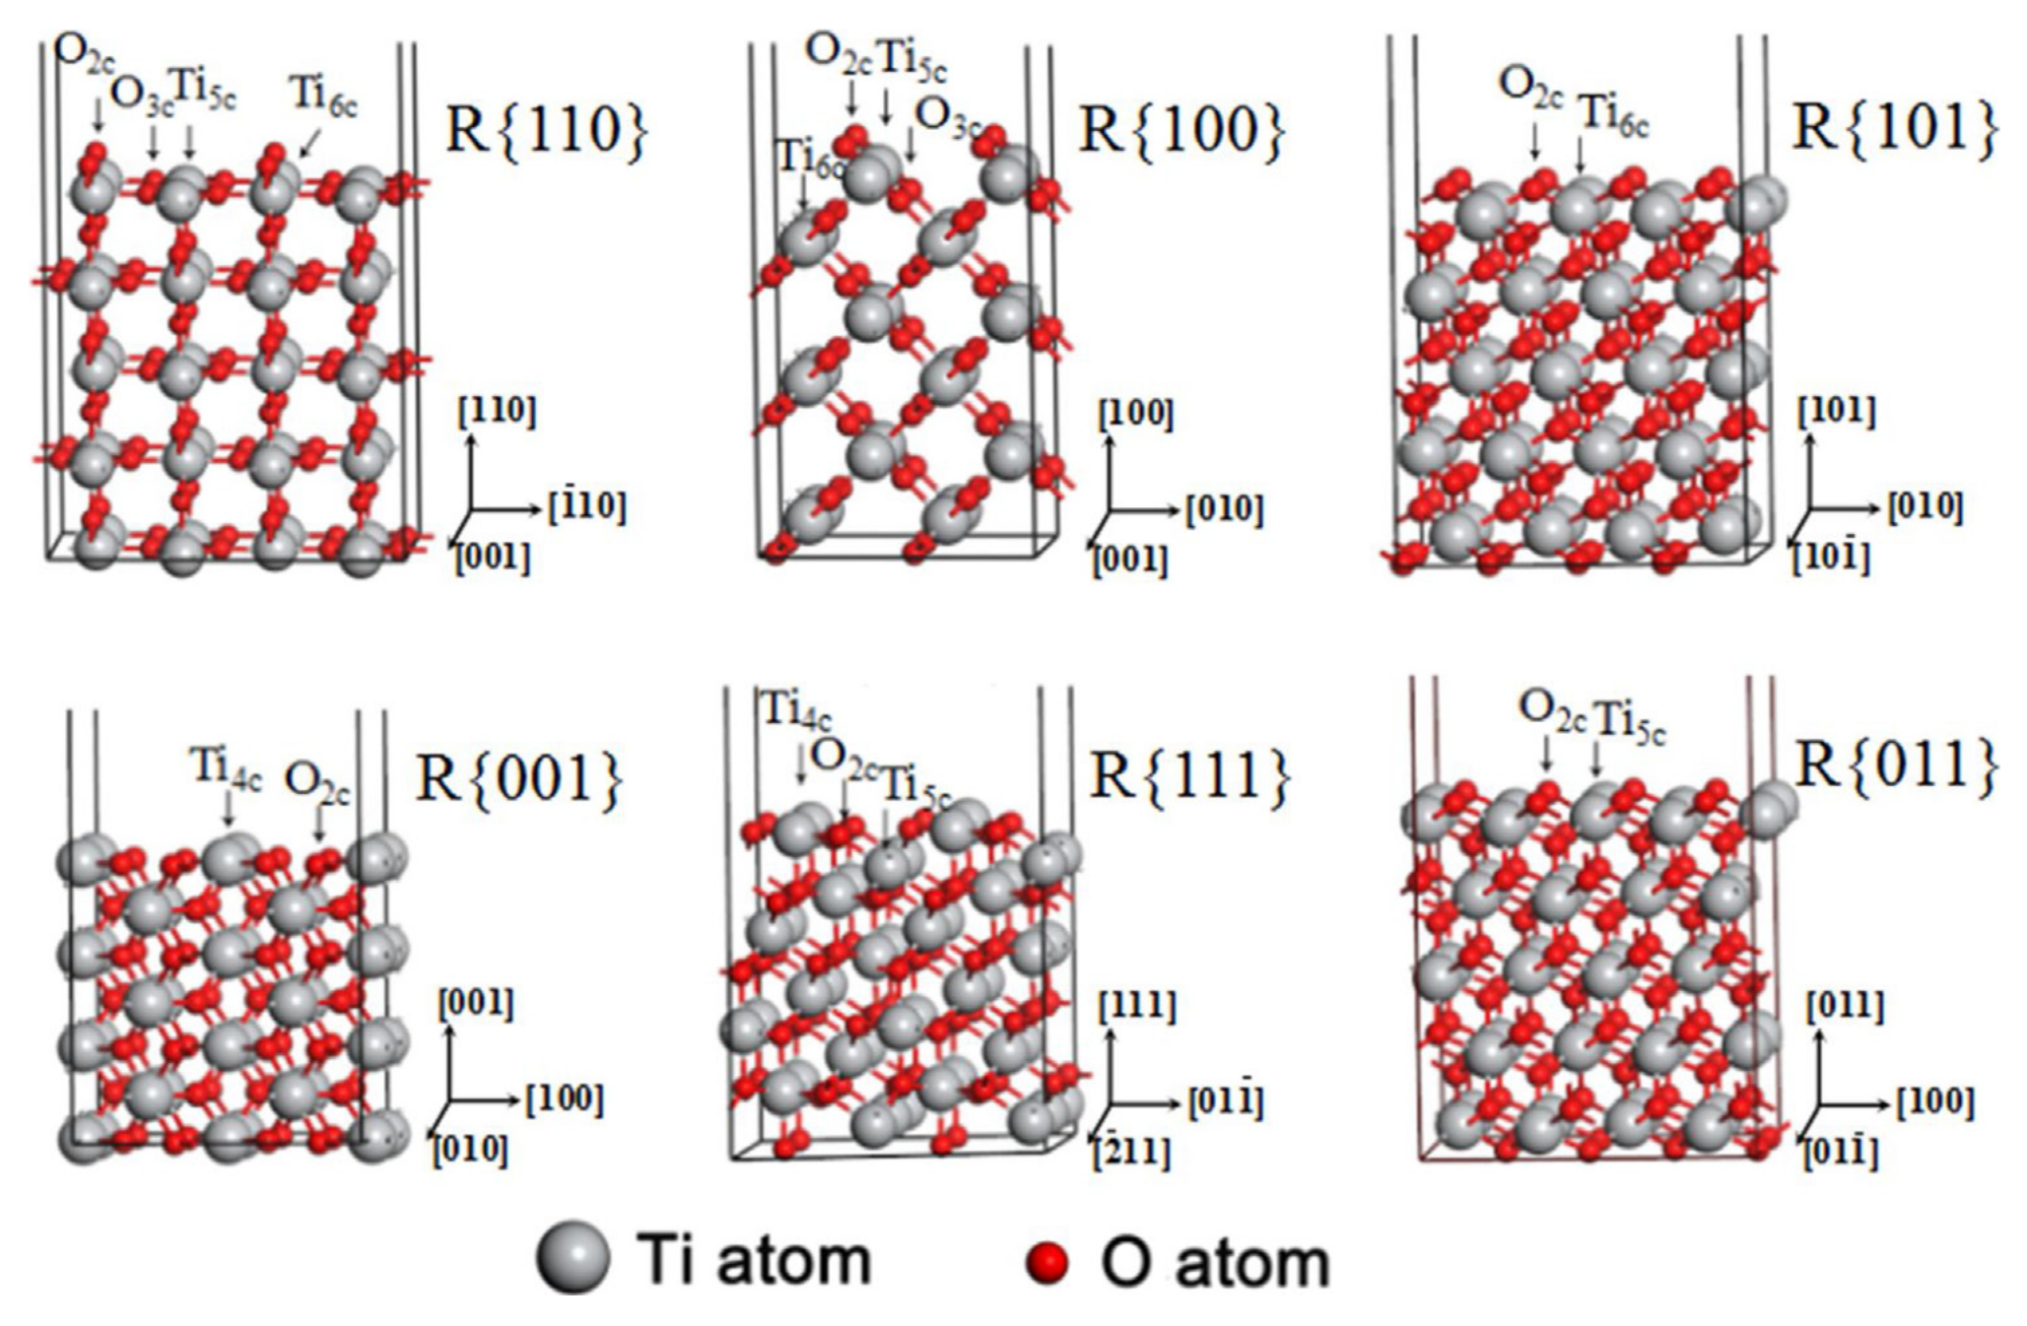
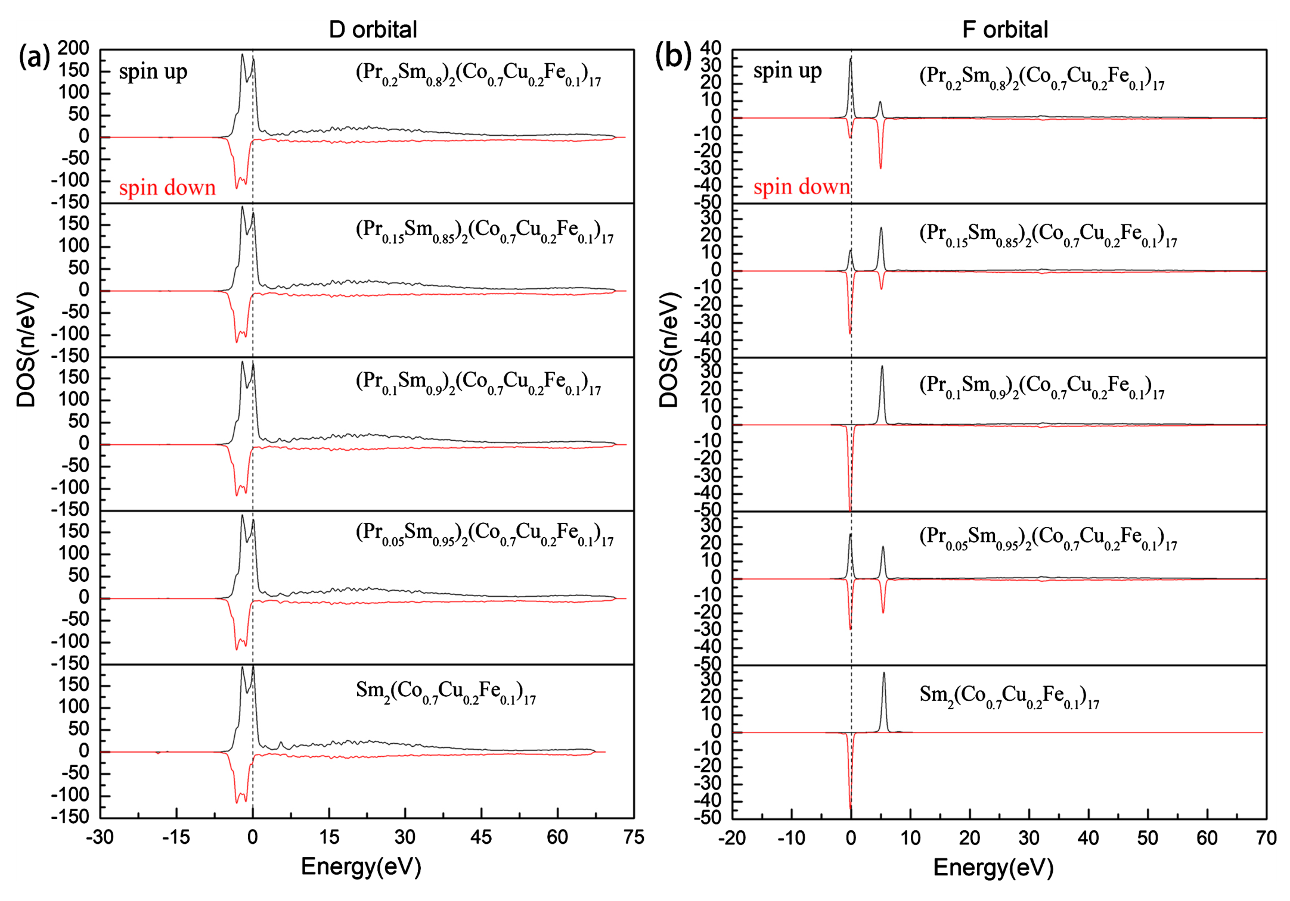
AI 在材料科学中的应用 ｜ 课程导论（V5）
导论 ｜ 课程与教师
材料研究：表面、形貌与磁性
计算给机制与趋势，实验给可测证据；两类工作分别说明，不混在一起说
工作与角色
TiO₂ 表面能与形貌：ASS 436 (2018) 989–994，共同通讯
Ca²⁺ 吸附：IJES 10 (2015) 7465–7477，第一作者；计算 + 浸泡实验
Sm–Pr–Co 电子结构：材料科学 2024，第一作者；DFT + 虚晶近似
原图：金红石 TiO₂ 六个低指数表面与表面配位（Ti₅c/Ti₆c/O₂c/O₃c）。Applied Surface Science 436 (2018) 989–994, Fig. 3；等比缩放。
原图：D（Co 3d）与 F（Pr/Sm 4f）轨道自旋分辨态密度；F 轨道来自 Pr/Sm，其自旋向下高于向上。材料科学 2024, 图 4；等比缩放。
研究问题
方法
证据边界
晶面形貌与表面吸附决定界面行为；
Sm–Pr–Co 的磁性来自 3d–4f 电子结构。
表面能 → Wulff 构造给形貌；平板模型算吸附能并与浸泡实验对照；
占位与掺杂用虚晶近似扫组分。
DFT 给趋势与机制，不等于实测；磁性结论还需磁矩等其他证据，
不能只凭一张态密度图下定论。
课堂落点：第 3—5 讲的数据与结构表示，第 6 讲起的监督建模都建立在这样的结构/性质对象之上。
西南科技大学 · 材料与化学学院
何刚· NNIP LAB@SWUST · E9A-231 · ganghe@swust.edu.cn
5 / 30
Notes:
第5页，教师五页之四，讲解 2 分钟。左图是 Applied Surface Science 436 (2018) 989–994 的 Fig. 3，六个表面 R{110}/R{100}/R{101}/R{001}/R{111}/R{011}，标出表面配位 Ti₅c、Ti₆c、O₂c、O₃c；右图是《材料科学》2024（DOI 10.12677/ms.2024.146087）的图 4，D 轨道（Co 3d）与 F 轨道（Pr/Sm 4f）的自旋分辨态密度；原文指出 F 轨道来自 Pr/Sm，其自旋向下密度高于自旋向上。分工必须分开：ASS 436 (2018) 与 Sm–Pr–Co 材料科学 2024 是 DFT 计算；IJES 10 (2015) 7465–7477 是 combined theoretical and experimental，含不同 pH、6 小时的 Ca²⁺ 浸泡实验，不能笼统说「以上均为模拟结果」。边界：DFT 给趋势与机制，不等于实测；磁性结论还需磁矩等证据，不能只凭一张态密度图成立。

Slide 6
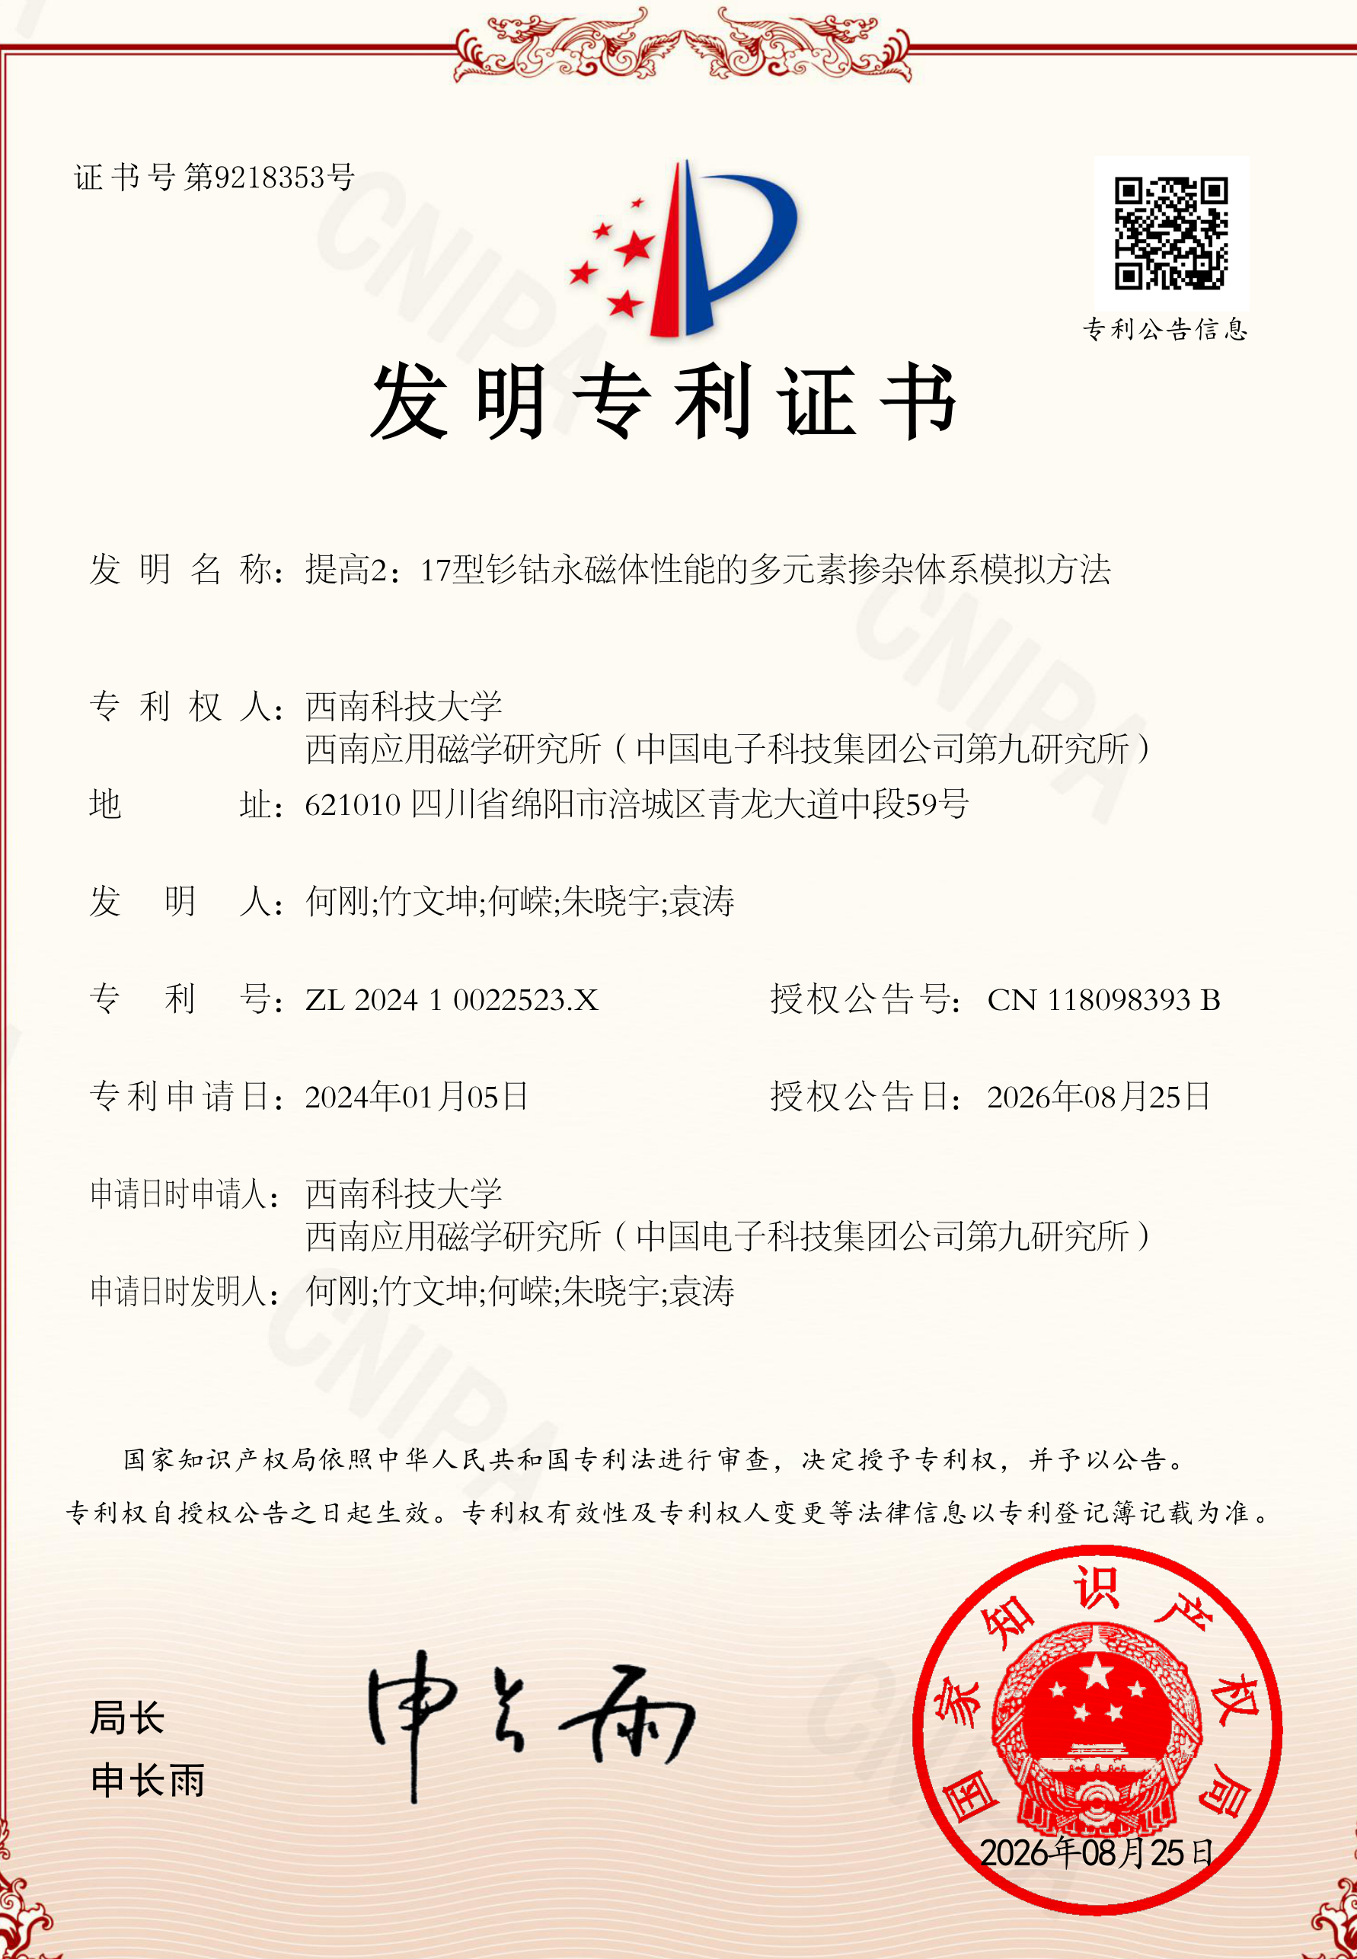
AI 在材料科学中的应用 ｜ 课程导论（V5）
导论 ｜ 课程与教师
代表成果如何进入本课程
四项代表工作，对应四类方法与四种证据；它们分别出现在后面的某一讲
代表成果 | 方法角色 | 对应本课程环节
骨扫描遮挡区扩散修复 BIBM 2023 · 通讯 | 生成式：从观测条件重建缺失部分 | 第 12 讲 生成模型：有效性 ≠ 可用性
mSegResRF-SPECT 多区域分类 CMI 2024 · 通讯 | 判别式：区域特征 + 残差网络 | 第 11 讲 CNN 与图像任务
金红石 TiO₂ 表面与形貌 ASS 2018 共同通讯；IJES 2015 第一作者 | 第一性原理：表面能 → 形貌 → 吸附（含实验对照） | 第 3—5 讲 数据、结构与表示
2:17 钐钴多元素掺杂模拟 专利 ZL 2024 1 0022523.X（授权公告 2026-08-25） | 虚晶近似 + 电子结构：组分轴上的趋势 | 第 14 讲 约束、预算与决策
这张表怎么用
发明专利证书首页：专利权人、专利号与授权公告日。
四项工作刚好覆盖四类方法：生成、判别、第一性原理、组分扫描；它们对应课程里四种证据类型，也对应你项目里可能用到的四种验证方式。
每项工作的方法与证据类型不同：生成模型看重建质量，判别模型看分类指标，第一性原理看能量与结构，组分扫描看趋势。
西南科技大学 · 材料与化学学院
何刚· NNIP LAB@SWUST · E9A-231 · ganghe@swust.edu.cn
6 / 30
Notes:
第6页，教师五页之五，讲解 1.5 分钟。四项成果分别映射到课程环节：扩散修复→第 12 讲生成模型的「有效性不等于可用」；mSegResRF-SPECT→第 11 讲 CNN 与图像任务；TiO₂ 表面与形貌→第 3—5 讲的数据/结构/表示（IJES 2015 含浸泡实验，属计算+实验）；2:17 钐钴专利→第 14 讲的约束、预算与决策。专利证书：专利号 ZL 2024 1 0022523.X，授权公告日 2026-08-25。制作说明（不上屏）：不使用无统计日期的成果总量；不据证书主张当前法律状态；完整清单在 Aboutme，不在课上铺开。

Slide 7
AI 在材料科学中的应用 ｜ 课程导论（V5）
导论 ｜ 十个案例
国内 D1 ｜ 火星陨石与机器人 AI 化学家
2024 · Nature Synthesis 3:319–328 · 中国科学技术大学（主导）
材料问题
陨石原料
自动配液/合成
电化学测试
候选催化剂
在受限原料下找析氧反应（OER）催化剂：
原料只能是陨石，候选空间大、单次实验成本高。
成分表征
机器人执行
OER 活性
复测确认
AI 的具体作用
← 回流：模型根据已有结果选择下一批配方，交给机器人再实验
机器人执行「配液—合成—测试」，模型在已有结果上选下一批配方并回填，
形成「实验—学习—再实验」闭环。
实验在本实验室完成：陨石样品 + 机器人平台 + 电化学表征
证据层级：原文流程（方法） + 电化学测试（活性数据） + 候选复测（重复验证）
实际证据
示意图（据原文 Fig 1 流程与图注重绘）：原料 → 自动实验 → 学习 → 候选 → 复测，并由模型回填下一批配方。
论文给出从陨石到析氧催化剂的自动流程（Fig 1）与电化学验证；
属于实验室内自动实验与表征。
Automated synthesis of oxygen-producing catalysts from Martian meteorites by a robotic AI chemist. Nature Synthesis 3, 319–328 (2024). DOI 10.1038/s44160-023-00424-1
局限与验证边界
全部在地球实验室完成，不是火星现场部署；
制氧仍需外部能量，不能写成「无需能量制氧」。
课堂落点：第 14 讲的「预算—采集—停止」闭环；自动执行与模型选择提高搜索效率，实际成本与安全约束仍要计入预算。
西南科技大学 · 材料与化学学院
何刚· NNIP LAB@SWUST · E9A-231 · ganghe@swust.edu.cn
7 / 30
Notes:
第7页，国内案例 D1，讲解 1.2 分钟。材料问题：陨石原料成分受样品限制，候选空间大、单次实验成本高。AI 的作用是闭环：机器人执行配液/合成/测试，模型用已有结果选下一批配方并回填，不是一次性高通量扫描。证据：原文 Fig 1 给出从陨石到析氧催化剂的自动流程并配电化学测试。边界：全部在地球实验室、用陨石样品完成，不是火星现场部署；制氧需外部能量。不声称「降低单次成本」——没有单次成本比较数据；只说「提高搜索效率，成本与约束仍需计入预算」。引用：Nature Synthesis 3, 319–328 (2024), DOI 10.1038/s44160-023-00424-1。右图为按原文流程重绘示意，非原文图。

Slide 8
AI 在材料科学中的应用 ｜ 课程导论（V5）
导论 ｜ 十个案例
国内 D2 ｜ DPA-2：一个原子模型，多任务学习
2024 · npj Computational Materials 10:293 · 北京科学智能研究院 / 深势科技 / 北京大学等
材料问题
① 多任务预训练
原子势要同时服务多种体系与任务（能量、力、不同元素组合），
逐任务单独训练既贵又难保一致性。
大规模多体系数据 → 共享表示（大原子模型）
② 微调 fine-tune
AI 的具体作用
目标任务少量数据 → 小改参数，落到具体体系
多任务预训练得到大原子模型，再微调/蒸馏落到具体任务；
共享表示 + 任务头，使小数据任务也能受益。
③ 蒸馏 distill
把大模型能力压到更小、更快的推理模型
实际证据
证据层级：流程（方法） + 跨任务评测（误差与测试集） + 覆盖范围（边界）
原文给出预训练—微调—蒸馏流程与跨任务评测（Fig 1）；
属于模型流程 + 已评测化学空间内的误差。
示意图（据原文 Fig 1 的预训练/微调/蒸馏流程重绘）：共享表示 → 任务适配 → 轻量部署。
DPA-2: a large atomic model as a multi-task learner. npj Computational Materials 10, 293 (2024). DOI 10.1038/s41524-024-01493-2
局限与验证边界
评测覆盖的化学空间有限，不能宣称对所有体系普适；
误差必须绑定测试集与单位。
课堂落点：第 11—12 讲的「预训练 + 微调」与迁移；预训练数据与被测体系重叠时必须单独审查。
西南科技大学 · 材料与化学学院
何刚· NNIP LAB@SWUST · E9A-231 · ganghe@swust.edu.cn
8 / 30
Notes:
第8页，国内案例 D2，讲解 1.2 分钟。问题：原子势要覆盖多体系多任务，逐任务训练成本高且难保一致性。AI 作用：多任务预训练得到大原子模型，再微调或蒸馏到具体任务。证据：原文 Fig 1 的预训练—微调—蒸馏流程与跨任务评测；是模型流程 + 已评测化学空间内的误差，不是普适精度。边界：训练与评测化学空间有限；误差必须绑定测试集与单位。课堂连到第 11—12 讲的重叠审查。引用：npj Computational Materials 10, 293 (2024), DOI 10.1038/s41524-024-01493-2。右图为按原文流程重绘示意。

Slide 9
AI 在材料科学中的应用 ｜ 课程导论（V5）
导论 ｜ 十个案例
国内 D3 ｜ 二维 Invar / anti-Invar 候选筛选
2024 · Nature Communications 15:6977 · 苏州大学 / 西安交通大学等
材料问题
二维单层结构库
符号回归
候选关系式
DFT/模拟复核
Invar 是近零热膨胀，anti-Invar 是大幅正或负热膨胀；
二维单层能否设计出这两类行为、在什么范围成立，并不显然。
候选结构
面内拉伸/面外弯曲刚度
Invar / anti-Invar
稳定性与趋势
AI 的具体作用
Invar = 近零热膨胀；anti-Invar = 大幅正或负热膨胀（不等于「负膨胀」）
原文用符号回归，把热膨胀与面内拉伸刚度、面外弯曲刚度等
力学描述符联系起来，给出可解释的关系式再筛候选。
证据层级：符号回归（可解释关系） + 热膨胀计算（物理量） + 模拟复核（稳健性）
实际证据
示意图（据原文「符号回归建立力学描述符—热膨胀关系，再计算复核」重绘）：关系式给可解释线索，物理由计算确认。
论文报告符号回归筛选 + 第一性原理/分子动力学验证；
属于模型关系式 + 模拟，不是实验合成。
Tian 等 (2024). Machine learning enables the discovery of 2D Invar and anti-Invar monolayers. Nature Communications 15, 6977. DOI 10.1038/s41467-024-51379-6
局限与验证边界
不能写成「已实验合成」；结论限定二维单层，
不能直接外推到体材料。
课堂落点：第 8 讲的外推与验证——关系式给出的候选必须有独立验证路径，否则只是相关性。
西南科技大学 · 材料与化学学院
何刚· NNIP LAB@SWUST · E9A-231 · ganghe@swust.edu.cn
9 / 30
Notes:
第9页，国内案例 D3，讲解 1.2 分钟。概念先讲清：Invar 是近零热膨胀（因瓦效应），anti-Invar 是大幅正或负热膨胀，二者不能混为一谈，anti-Invar 不等于「负膨胀」。AI 作用：原文采用符号回归，用面内拉伸刚度、面外弯曲刚度等力学描述符与热膨胀建立可解释关系，再挑候选做第一性原理/分子动力学验证。证据：论文报告计算预测与模拟验证（Nature Communications 15, 6977 (2024)），不是实验合成。边界：不得写成「已合成新材料」；范围限定二维单层，不外推体材料。引用：Tian 等，Machine learning enables the discovery of 2D Invar and anti-Invar monolayers, Nature Communications 15, 6977 (2024), DOI 10.1038/s41467-024-51379-6。右图为按原文流程重绘示意。

Slide 10
AI 在材料科学中的应用 ｜ 课程导论（V5）
导论 ｜ 十个案例
国内 D4 ｜ 覆盖 53 种金属元素的机器学习势
2026 · npj Computational Materials 12:208 · 北京科技大学 / 北京航空材料研究院 / 北京科学智能研究院 / 北航等
材料问题
53
12
144
金属体系的原子势要覆盖尽可能多的元素，
同时保证跨体系精度一致，否则迁移到新体系就不可信。
覆盖元素数
能量 MAE（meV/atom）
力 MAE（meV/Å）
AI 的具体作用
原文测试集数值，不是任意体系的精度保证。
训练领域专用机器学习势，把 53 种金属元素放进同一表示，
并按体系分层做训练与测试。
53 种金属元素放进同一表示；按体系划分训练/测试
举例：Ti–Nb 负热膨胀、NbTaMoW 晶界偏聚；误差绑定具体测试集与单位
实际证据
示意图（据原文「元素覆盖—分层训练—误差报告」结构重绘）：元素数、误差与适用范围分别看。
原文测试集能量 MAE 12 meV/atom、力 MAE 144 meV/Å；
并用 Ti–Nb 负热膨胀、NbTaMoW 晶界偏聚等体系检验。
Li 等 (2026). A domain-specific machine learning potential model for metallic materials spanning 53 elements. npj Computational Materials 12, 208 (2026). DOI 10.1038/s41524-026-02072-3
局限与验证边界
53 是元素数量，不是「发现 53 种新材料」；
误差绑定具体测试集，不宣称无条件通用精度。
课堂落点：第 11 讲的「模型对象与评估对象」——先把「覆盖多少元素」和「发现多少材料」分开。
西南科技大学 · 材料与化学学院
何刚· NNIP LAB@SWUST · E9A-231 · ganghe@swust.edu.cn
10 / 30
Notes:
第10页，国内案例 D4，讲解 1.2 分钟。材料问题：金属原子势要覆盖多元素并保持跨体系精度。AI 作用：领域专用机器学习势，把 53 种金属元素放进同一表示，按体系分层训练与测试。证据：原文报告测试集能量 MAE 12 meV/atom、力 MAE 144 meV/Å；验证示例包括 Ti–Nb 负热膨胀与 NbTaMoW 晶界偏聚。注意：这是原文测试集数值，不是任意体系的精度保证；两种单位不同，不能拿来画同一根误差柱比较。边界：53 是元素数量，不是发现了 53 种新材料；不宣称无条件通用精度。引用：Li 等，A domain-specific machine learning potential model for metallic materials spanning 53 elements, npj Computational Materials 12, 208 (2026), DOI 10.1038/s41524-026-02072-3。右图为结构重绘示意。

Slide 11
AI 在材料科学中的应用 ｜ 课程导论（V5）
导论 ｜ 十个案例
国内 D5 ｜ 2026：钙钛矿光伏的自主闭环
2026 · Nature 653:707–714 · 中国香港城市大学主导的国际合作
材料问题
分子/配方设计
自动实验优化
器件检验
钙钛矿光伏的配方与工艺窗口宽，人工试错慢，
批次间可重复性差，效率与稳定性难以同时保证。
候选清单
工艺窗口
效率与稳定性
AI 的具体作用
自动回填：器件与工艺结果进入下一轮设计与优化
主动学习 + 量子建模筛选钝化分子；贝叶斯优化 + 符号回归
优化制备；实验结果回填下一轮，形成闭环。
两个不同的评价对象
27.18%
23.49%
实际证据
0.05 cm² 器件 · 认证 MPPT 效率
21.4 cm² 组件 · 不同对象，不可混写
论文报告 0.05 cm² 器件认证 MPPT 效率 27.18%；
21.4 cm² 组件 23.49%——两个不同对象。
示意图（据原文闭环流程重绘）：设计—实验—器件检验—回填；数字的单位与对象以原文图注为准。
Gao, Lu 等 (2026). Autonomous closed-loop framework for reproducible perovskite solar cells. Nature 653, 707–714. DOI 10.1038/s41586-026-10482-y（2026-04-14 发表）
局限与验证边界
单一体系、条件化实验；不意味着所有材料任务都能全自动；
不能把「预测」写成「已合成」。
课堂落点：第 14 讲的约束与预算——闭环的价值在于「每轮实验更值钱」，不是「无需人」。
西南科技大学 · 材料与化学学院
何刚· NNIP LAB@SWUST · E9A-231 · ganghe@swust.edu.cn
11 / 30
Notes:
第11页，国内案例 D5，讲解 1.3 分钟。材料问题：钙钛矿配方与工艺窗口宽、批次可重复性差。AI 作用分两段：一是主动学习 + 量子建模筛选钝化分子；二是贝叶斯优化 + 符号回归优化制备条件；实验结果回填下一轮，形成闭环。证据：论文报告 0.05 cm² 器件认证 MPPT 效率 27.18%，21.4 cm² 组件 23.49%；两者是不同对象，必须分开写。引用：Gao/Lu 等，Autonomous closed-loop framework for reproducible perovskite solar cells, Nature 653, 707–714 (2026), DOI 10.1038/s41586-026-10482-y，2026-04-14 发表。边界：单一体系、条件化实验；不推广为「所有材料任务全自动」。

Slide 12
AI 在材料科学中的应用 ｜ 课程导论（V5）
导论 ｜ 十个案例
国外 F1 ｜ CGCNN：让周期晶体变成图
2018 · Physical Review Letters 120:145301 · 美国 MIT
材料问题
晶体 → 图（示意）
晶体是周期性结构，手工描述符难以表达局部配位与拓扑；
需要一个能直接吃结构的模型。
图卷积
池化/读出
回归
邻域聚合
整图表示
性质预测
AI 的具体作用
把晶体转成图：原子作节点、近邻作边，
用图卷积聚合邻域信息，再池化成整图表示去预测性质。
标签来自 DFT 计算，不是实验测量
节点=原子，边=近邻
表示决定模型能利用哪些结构信息
实际证据
示意图：左为教学用的晶体图（非原文图），右为按原文「卷积/池化/回归」思路的可编辑重绘。
论文在 DFT 标签上报告预测精度与可解释性分析；
属于模型 + 基准数据评测。
Xie & Grossman (2018). Crystal Graph Convolutional Neural Networks for an Accurate and Interpretable Prediction of Material Properties. Physical Review Letters 120, 145301. DOI 10.1103/PhysRevLett.120.145301
局限与验证边界
预测的是 DFT 性质，不等于实验性能；
图构建的截断半径等选择会改变结果。
课堂落点：第 5 讲的结构表示与第 11 讲的图网络——同一个「图」，先要想清楚节点与边代表什么。
西南科技大学 · 材料与化学学院
何刚· NNIP LAB@SWUST · E9A-231 · ganghe@swust.edu.cn
12 / 30
Notes:
第12页，国外案例 F1，讲解 1.2 分钟。材料问题：晶体是周期结构，手工描述符难表达局部配位与拓扑。AI 作用：晶体→图（原子为节点、近邻为边）→ 图卷积聚合 → 池化 → 性质回归。证据：原文在 DFT 标签上报告精度与可解释性（PRL 120, 145301 (2018)）。边界：预测的是 DFT 性质，不等于实验性能；截断半径等图构建选择会改变结果。引用：Xie & Grossman, Crystal Graph Convolutional Neural Networks for an Accurate and Interpretable Prediction of Material Properties, PRL 120, 145301 (2018), DOI 10.1103/PhysRevLett.120.145301。左侧图为教学示意（非原文图），右侧流程为按原文方法的可编辑重绘。

Slide 13
AI 在材料科学中的应用 ｜ 课程导论（V5）
导论 ｜ 十个案例
国外 F2 ｜ 文献词向量：从文本里发现潜在关联
2019 · Nature 571:95–98 · 美国 LBNL / 伯克利等
材料问题
论文语料
无监督词向量
候选线索
几十年文献里的隐含知识没有被结构化，
人读不完，也很难系统比较不同体系之间的类比关系。
摘要/全文文本
材料—性质关联
待验证假设
AI 的具体作用
检验方式：用「发表前」的语料预测「后来才被报道」的材料
在论文语料上训练无监督词向量，让「材料—性质」的语义关系
变成向量空间里的近邻，再据此提出候选材料。
语料偏差
不同子领域的文献量差异会改变「近邻」；输出是候选线索，不是实验结论
实际证据
示意图（据原文「语料→词向量→候选线索」与时间切分检验重绘）。
论文用时间切分检验：用发表前的语料能否「提前」指向
后来报道的材料。
Tshitoyan 等 (2019). Unsupervised word embeddings capture latent knowledge from materials science literature. Nature 571, 95–98. DOI 10.1038/s41586-019-1335-8
局限与验证边界
它是表示学习，不是 LLM，也不是自主实验发现；
语料偏差与后验信息会抬高表面命中率。
课堂落点：第 10 讲的表示与第 15 讲的文献/智能体——文本模型给线索，不给证据。
西南科技大学 · 材料与化学学院
何刚· NNIP LAB@SWUST · E9A-231 · ganghe@swust.edu.cn
13 / 30
Notes:
第13页，国外案例 F2，讲解 1.2 分钟。材料问题：文献里的隐含知识未被结构化。AI 作用：无监督词向量把材料—性质关系变成向量近邻，据此提出候选。证据：原文用时间切分检验「发表前的语料能否提前指向后来报道的材料」（Nature 571, 95–98 (2019)）。边界：表示学习不是 LLM，也不是自主实验；语料偏差与后验信息会抬高表面命中率。引用：Tshitoyan 等，Unsupervised word embeddings capture latent knowledge from materials science literature, Nature 571, 95–98 (2019), DOI 10.1038/s41586-019-1335-8。右图为流程重绘示意。

Slide 14
AI 在材料科学中的应用 ｜ 课程导论（V5）
导论 ｜ 十个案例
国外 F3 ｜ 移动机器人化学家
2020 · Nature 583:237–241 · 英国利物浦大学
材料问题
移动机器人
光催化测试
搜索策略
光催化制氢的配方与条件空间大，人工实验慢，
且涉及试剂与气体，安全约束必须由装置保证。
配液/取样
产氢量
选下一组条件
AI 的具体作用
闭环：实测产氢结果 → 更新模型 → 下一批实验
移动机器人在标准实验室里配液、取样、测试，
用搜索策略选下一组实验条件，形成闭环优化。
任务边界：既定装置 + 既定反应 + 既定安全规程
自主的是「在装置内执行」与「选下一组条件」；换体系、改装置仍由人决定
实际证据
示意图（据原文装置与闭环流程重绘）：机器人在既定实验空间内自主执行与选择。
论文给出装置与闭环实验结果；
属于在既定装置内的自动化实验。
Burger 等 (2020). A mobile robotic chemist. Nature 583, 237–241. DOI 10.1038/s41586-020-2442-2
局限与验证边界
不等于「通用化学家」：任务、装置、安全规程都是预设的；
不能外推到任意反应体系。
课堂落点：自动化的边界——「自主」指在给定装置与任务内自主，不是替代科研判断。
西南科技大学 · 材料与化学学院
何刚· NNIP LAB@SWUST · E9A-231 · ganghe@swust.edu.cn
14 / 30
Notes:
第14页，国外案例 F3，讲解 1.2 分钟。材料问题：光催化制氢的条件空间大、人工实验慢且有安全约束。AI 作用：移动机器人在标准实验室内配液、取样、测试，用搜索策略选下一组条件形成闭环。证据：原文给出装置与闭环实验结果（Nature 583, 237–241 (2020)）。边界：不等于通用化学家；任务、装置与安全规程都预设；人工负责装置设计、安全与异常处置。引用：Burger 等，A mobile robotic chemist, Nature 583, 237–241 (2020), DOI 10.1038/s41586-020-2442-2。

Slide 15
AI 在材料科学中的应用 ｜ 课程导论（V5）
导论 ｜ 十个案例
国外 F4 ｜ GNoME：大规模结构筛选
2023 · Nature · 英国 / 美国 Google DeepMind 主导
材料问题
① 图网络预测候选
已知稳定晶体只占化学空间极小部分，
逐个做实验或第一性原理验证的代价太高。
在大规模候选空间里排序
② r²SCAN 计算稳定性
AI 的具体作用
按统一口径计算凸包/能量
用图网络在大规模候选空间里预测稳定性并排序，
再用 r²SCAN 等第一性原理计算稳定性。
③ 独立实验结构匹配
与独立实验数据库的新结构对应，非本团队合成
实际证据
论文报告的 736 是「独立实验结构匹配数」，不是本团队合成数
论文报告候选规模与 r²SCAN 验证，并用独立实验数据库的
新结构匹配作为外部佐证（736 个匹配）。
示意图（据原文「GNN 候选—r²SCAN 验证—独立实验结构匹配」重绘）：本团队不做逐一合成。
Merchant 等 (2023). Scaling deep learning for materials discovery. Nature. DOI 10.1038/s41586-023-06735-9
局限与验证边界
736 是独立实验结构匹配数，不是本团队合成数；
不能写成「已合成 736 种材料」，不同口径不混用。
课堂落点：第 8 讲的评估对象与第 10 讲的中期检查——把「预测」「计算筛选」「实验」三层的数字分开记。
西南科技大学 · 材料与化学学院
何刚· NNIP LAB@SWUST · E9A-231 · ganghe@swust.edu.cn
15 / 30
Notes:
第15页，国外案例 F4，讲解 1.2 分钟。材料问题：已知稳定晶体只占化学空间极小部分，逐一验证代价高。AI 作用：图网络预测并排序候选，再用 r²SCAN 等第一性原理计算稳定性。证据：原文报告候选规模与 r²SCAN 验证，并以独立实验数据库的新结构匹配作为外部佐证；论文报告的 736 是独立实验结构匹配数，不是本团队机器人合成数。边界：不得写成「本团队合成了 736 种材料」；不同凸包口径的数字不能混用。来源：Nature (2023), DOI 10.1038/s41586-023-06735-9，正文有 Validation through experimental matching 与 r²SCAN 两节。

Slide 16
AI 在材料科学中的应用 ｜ 课程导论（V5）
导论 ｜ 十个案例
国外 F5 ｜ MatterGen：按属性生成候选材料
2025 · Nature 639:624–632 · Microsoft Research AI for Science 主导，国际合作
材料问题
属性条件
生成模型
结构有效性
稳定性与可合成
逆向设计：给定目标性质直接找结构，
而不是先枚举再筛选，候选空间太大。
目标带隙/模量
扩散式采样
几何/化学合法
DFT/文献判据
AI 的具体作用
四道关逐级下降：生成合法 ≠ 稳定 ≠ 可合成 ≠ 实验通过
以属性为条件训练生成模型，直接采样晶体结构；
再对生成物做有效性、稳定性与可合成性检查。
证据层级：生成有效性（论文指标） + DFT 稳定性（计算判据） + 实验检验（仅限所选样品）
实际证据
示意图（据原文「属性条件→生成→有效性/稳定性→实验」流程重绘）：四道关分开报数。
论文报告生成有效性、DFT 稳定性与对少量样品的实验检验；
属于模型 + 计算筛选 + 有限实验。
Zeni 等 (2025). A generative model for inorganic materials design. Nature 639, 624–632. DOI 10.1038/s41586-025-08628-5
局限与验证边界
实验检验只覆盖论文实际挑选的样品；
不能把生成结果推广为「都可合成」。
课堂落点：第 12 讲的生成模型评价——先问「生成的东西合法吗」，再问「稳定吗、能合成吗」。
西南科技大学 · 材料与化学学院
何刚· NNIP LAB@SWUST · E9A-231 · ganghe@swust.edu.cn
16 / 30
Notes:
第16页，国外案例 F5，讲解 1.2 分钟。材料问题：逆向设计——给定属性直接找结构。AI 作用：属性条件化的扩散式生成模型采样结构，再做有效性、稳定性、可合成性检查。证据：原文报告生成有效性、DFT 稳定性与对少量样品的实验检验（Nature 639, 624–632 (2025)）。边界：实验检验只覆盖论文实际挑选的样品；四道关要分开报数。引用：Zeni 等，A generative model for inorganic materials design, Nature 639, 624–632 (2025), DOI 10.1038/s41586-025-08628-5。

Slide 17
AI 在材料科学中的应用 ｜ 课程导论（V5）
导论 ｜ 教材·论文·工具与课程
本课程要解决什么研究问题
不是一张应用清单，而是一条从材料任务走到可检验决策的链；十例各扣其中一环
材料任务
表示
数据
模型
可信评估
决策
要解决什么
结构/成分/文本
身份·单位·许可
基线到深度
划分·外推·误差
下一步实验/计算
案例 | 扣哪一环 | 案例 | 扣哪一环
D1 火星陨石机器人 | 决策：预算与停止 | F1 CGCNN | 表示：晶体→图
D2 DPA-2 | 模型：预训练/微调 | F2 文献词向量 | 表示：文本→向量
D3 二维 Invar | 可信评估：外推 | F3 移动机器人 | 决策：实验自动化
D4 53 元素势 | 数据/模型：对象与范围 | F4 GNoME | 可信评估：证据分层
D5 2026 钙钛矿 | 决策：闭环与回填 | F5 MatterGen | 模型：生成与筛选
为什么不用「应用列表」当课程目标
应用清单只说明「能做什么」，不说明「凭什么可信」。本课程六讲之后每次都要问：这一步的证据是什么、边界在哪。
贯穿全课的三个问题：对象是什么？证据是什么？结论能推到多远？
西南科技大学 · 材料与化学学院
何刚· NNIP LAB@SWUST · E9A-231 · ganghe@swust.edu.cn
17 / 30
Notes:
第17页，讲解 1 分钟。把十例收束成一条链：材料任务 → 表示 → 数据 → 模型 → 可信评估 → 决策。表格把十个案例分别挂到其中一环，提醒学生案例不是「AI 神奇故事」，而是某一环的具体做法与边界。这张表也是后面 16 讲的路线图：第 1—3 讲数据，4—5 讲表示，6—10 讲统计学习与评估，11—12 讲深度与迁移，13—14 讲 GP/BO，15 讲前沿，16 讲答辩。过渡：下面先看教材怎么读。

Slide 18
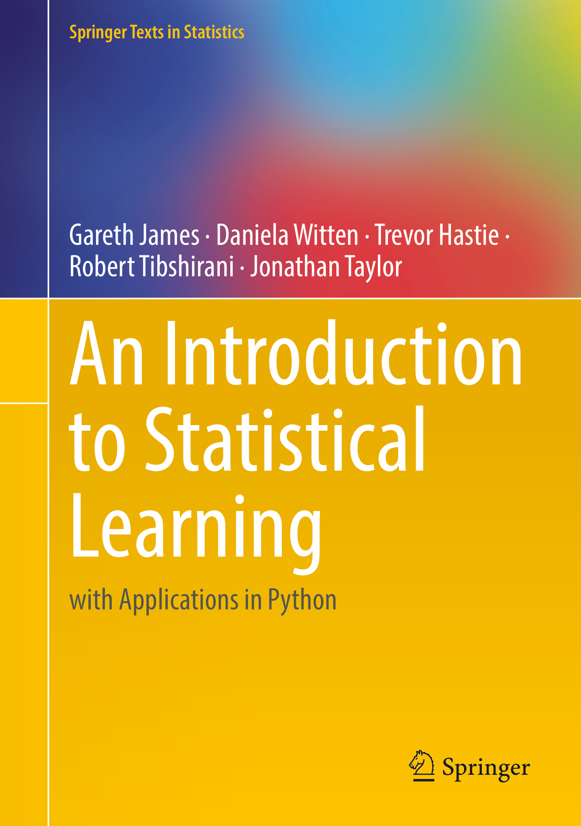
AI 在材料科学中的应用 ｜ 课程导论（V5）
导论 ｜ 教材·论文·工具与课程
教材：ISLP（Python 版）怎么读
James, Witten, Hastie, Tibshirani, Taylor. An Introduction to Statistical Learning: with Applications in Python. Springer, 2023（本地 617 页）
章 | 内容 | 本课程落点
第 1 章 | 统计学习的基本语言 | 导论：误差、偏差—方差、模型选择
第 2 章 §2.1—2.3 | KNN、训练/测试误差、偏差—方差 | 第 2、8 讲：划分与评估的语言
第 3、4、5 章 | 线性回归、分类、重抽样 | 第 6—8 讲：基线、阈值、交叉验证
第 8、9 章 | 树、装袋、随机森林、提升 | 第 9 讲：集成与解释
第 10、12 章 | 深度学习；无监督学习（PCA、聚类） | 第 11—12 讲、第 10 讲
这本教材怎么用
封面：Springer Texts in Statistics；ISBN 978-3-031-38746-3。仅作书目识别。
是「选段 + 语言参照」，不是通读 617 页。每讲开头给 2—4 个选段；看不懂的推导先跳过，但要会用其中的概念描述自己的做法。
作者：Gareth James、Daniela Witten、Trevor Hastie、Robert Tibshirani、Jonathan Taylor（Python 版五位作者）。
怎么读：先读定义与图，再挑一个能跑的例子；公式推导第一遍可以跳过，但要能用自己的话说明「这个量在估什么」。本课程的作业与代码以英文 Python 版为准。
西南科技大学 · 材料与化学学院
何刚· NNIP LAB@SWUST · E9A-231 · ganghe@swust.edu.cn
18 / 30
Notes:
第18页，讲解 1 分钟。教材是 ISLP 的 Python 版：An Introduction to Statistical Learning: with Applications in Python，Springer 2023，Springer Texts in Statistics，ISBN 978-3-031-38746-3，DOI 10.1007/978-3-031-38747-0，作者顺序为 Gareth James、Daniela Witten、Trevor Hastie、Robert Tibshirani、Jonathan Taylor（Python 版新增 Taylor）。本地 617 页。使用方式是选段：第 1 章建立语言；第 2 章 §2.1—2.3 讲训练/测试误差与偏差—方差；第 3—5 章做基线、分类与重抽样；第 8—9 章树与集成；第 10 章深度学习背景；第 12 章 PCA 与聚类（第 10 讲用 §12.2、§12.4）。强调：不要求通读，不按页数考核。

Slide 19
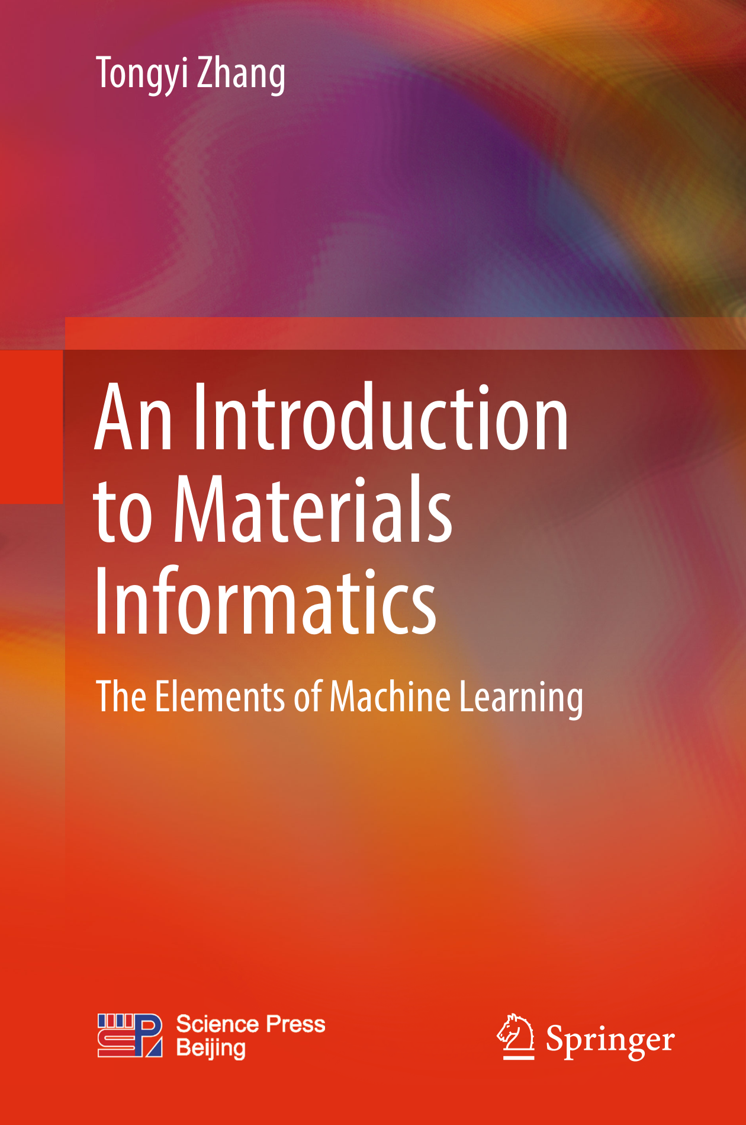
AI 在材料科学中的应用 ｜ 课程导论（V5）
导论 ｜ 教材·论文·工具与课程
参考书 R1：材料信息学基础
Tongyi Zhang. An Introduction to Materials Informatics: The Elements of Machine Learning. Science Press / Springer, 2025（2026 订正）；本地 493 页
章 | 内容 | 本课程落点
第 1 章 | Introduction：任务—表示—模型框架 | 导论：全书地图（背景选读）
第 2 章 | 回归；§2.2 PCA 与主成分回归 | 第 6 讲回归；第 10 讲 PCA/PCR 对照
第 3 章 | 线性分类 | 第 7 讲分类与阈值
第 11 章 | 数据预处理与特征选择 | 第 3—5 讲数据与表示
第 12 章 | SHAP 与偏依赖图（PDP） | 第 9 讲模型解释
与 ISLP 的分工
封面与题名页：An Introduction to Materials Informatics / The Elements of Machine Learning。
ISLP 给统计学习的通用语言；R1 给「材料语境下怎么写这些方法」——同样的回归、分类、特征与解释，对象换成成分/结构/工艺。
用途：把 ISLP 的通用方法落到材料语境——回归、分类、特征与解释，对象换成成分、结构、工艺。
引用写法：Tongyi Zhang, An Introduction to Materials Informatics: The Elements of Machine Learning, Science Press, 2025（corrected publication 2026）, ISBN 978-981-99-7991-2。
西南科技大学 · 材料与化学学院
何刚· NNIP LAB@SWUST · E9A-231 · ganghe@swust.edu.cn
19 / 30
Notes:
第19页，讲解 1 分钟。R1 是 Tongyi Zhang（上海大学）的英文专著 An Introduction to Materials Informatics: The Elements of Machine Learning，Science Press 2025，2026 订正版，ISBN 978-981-99-7991-2，DOI 10.1007/978-981-99-7992-9，本地 493 页。目录核对：第 1 章 Introduction；第 2 章回归（§2.2 是 Principal Component Analysis and Principal Component Regression）；第 3 章线性分类；第 11 章数据预处理与特征选择；第 12 章 SHAP 与偏依赖图。作用是把 ISLP 的方法落到材料语境。边界：不是中文上下卷，不能写成张统一的两本中文书；引用要写英文原书名。

Slide 20
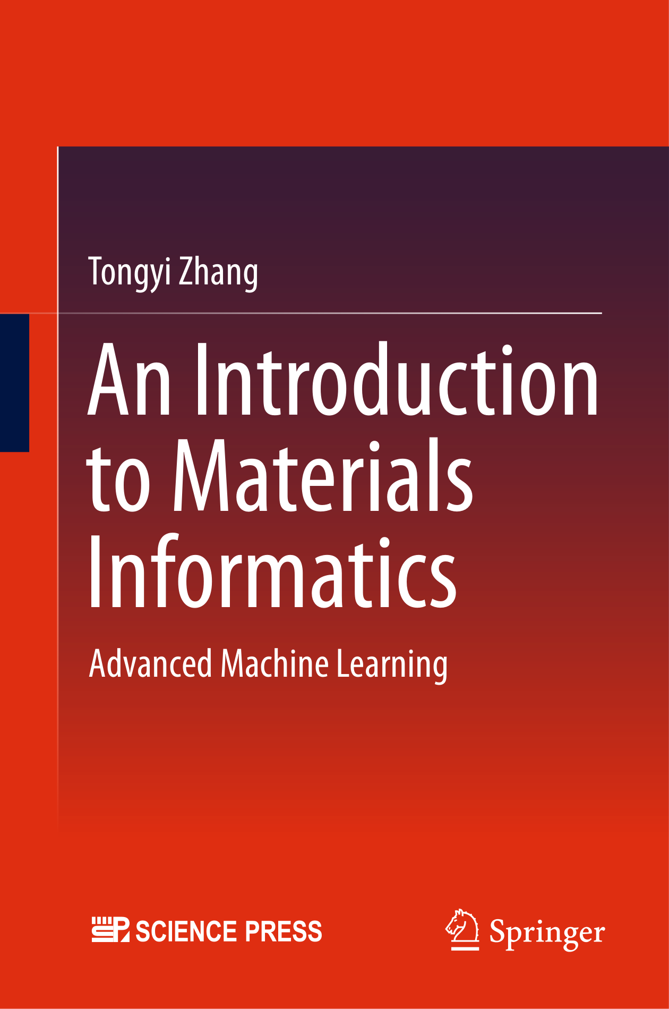
AI 在材料科学中的应用 ｜ 课程导论（V5）
导论 ｜ 教材·论文·工具与课程
参考书 R2：进阶方法查哪里
Tongyi Zhang. An Introduction to Materials Informatics: Advanced Machine Learning. Science Press, 2026；本地 914 页 —— 进阶选读，不作必读
章 | 内容 | 对应讲次
第 1 章 | Bayesian Global Optimization | 第 14 讲 GP/BO
第 3 章 | Transfer Learning | 第 12 讲 迁移与负迁移
第 5、7 章 | CNN；Graph Neural Networks | 第 11 讲 图像与图模型
第 8、9、10 章 | GAN；Diffusion；Attention/Transformer | 第 12 讲 生成与注意力
第 11 章 | Physics-Informed Neural Networks | 第 15 讲 PINN
什么时候翻这本书
封面与题名页：Advanced Machine Learning（Advanced 卷，2026）。
遇到「要上采样、要迁移、要生成、要物理约束」的具体问题时按章查；它给方法结构，不给本课程的数据与结论。
进阶 = 选读：本课程不要求全员实现 GAN/扩散/GNN 全套；考核以各讲已冻结的任务范围为准。
引用写法：Tongyi Zhang, An Introduction to Materials Informatics: Advanced Machine Learning, Science Press, 2026, ISBN 978-981-95-6090-5。
西南科技大学 · 材料与化学学院
何刚· NNIP LAB@SWUST · E9A-231 · ganghe@swust.edu.cn
20 / 30
Notes:
第20页，讲解 1 分钟。R2 是同一作者的 Advanced Machine Learning 卷，Science Press 2026，ISBN 978-981-95-6090-5，本地 914 页。目录核对：第 1 章 Bayesian Global Optimization；第 3 章 Transfer Learning；第 5 章 CNN；第 7 章 GNN；第 8 章 GAN；第 9 章 Diffusion；第 10 章 Attention/Transformers；第 11 章 PINN。使用定位：遇到具体方法问题按章查，属于进阶选读；本课程考核仍按各讲冻结的任务范围，不因为这本书有某章就增加必做内容。

Slide 21
AI 在材料科学中的应用 ｜ 课程导论（V5）
导论 ｜ 教材·论文·工具与课程
论文阅读：从主张到证据
每篇论文按五格读：材料问题—数据与划分—方法—结果—边界；读不懂推导时先读图和表
① 材料问题
② 数据与划分
③ 方法
④ 结果
⑤ 边界
要解决什么、对象是谁
来源、单位、怎么分
模型/计算/实验各自角色
指标 + 单位 + 测试集
能推到哪、不能推到哪
阅读层次 | 要做什么 | 时间
指定（2—4 段） | 课前读；课上直接引用其定义与结论 | 20—30 分钟
案例证据（十例） | 只看结论与边界，知道它属于哪一类证据 | 课外参考 5 分钟/例
选读 | 需要时查方法细节，不要求读全篇 | 按需
课程评议机制（不要求全班同一篇）
每人自选 1 篇经核验可用的论文（候选清单第 4 讲公布）
1000—1500 字书面评议：至少两条有依据的局限 + 一项可检验改进
另交约 300 字讨论记录；第 8、10 讲各 20 分钟交流
第 10 讲统一截止书面成果，评分按同一标准
最容易犯的两个错
① 把「模型精度高」当成「材料性能好」；② 把「作者说」当成「证据」。读的时候先找图和表里的测试集、单位与基线。
示例论文（第 10 讲用过）：Huang 等 (2022) 转录组降维评价——它是跨领域方法对照，不是材料物相证据。
西南科技大学 · 材料与化学学院
何刚· NNIP LAB@SWUST · E9A-231 · ganghe@swust.edu.cn
21 / 30
Notes:
第21页，讲解 1 分钟。五格读法：材料问题、数据与划分、方法、结果、边界；每格都要能指到论文里的图/表/段。阅读层次分三档：指定（2—4 段，课前读）、案例证据（十例，只看结论与边界）、选读（按需查方法）。评议机制按 V5：每人自选 1 篇，书面 1000—1500 字（理解 40、批判分析 40、表达与引用 20），另交约 300 字讨论记录（占本环节 20%），第 4 讲公布候选，第 8、10 讲各 20 分钟交流，第 10 讲统一截止。不要求全班读同一篇；Huang 2022 那篇是跨领域方法对照，不能当材料物相证据。

Slide 22
AI 在材料科学中的应用 ｜ 课程导论（V5）
导论 ｜ 教材·论文·工具与课程
在线课程怎样辅助学习
本地已核清单：72 个唯一视频、合计 113 454 秒 ≈ 31.52 小时；页面标示最后更新 2026-08-10
72
31.52 h
按需选看
唯一视频（含专题/客座/答辩）
合计时长，不是必修学时
每次 10—20 分钟，按本周主题挑片段
用途 | 选哪一段 | 使用方式
概念补课 | 与本周主题对应的专题视频 | 课前看 10—20 分钟，课上只讲差异
工作流示范 | 第 72 项（37:17）：任务派发、文献/分析工具、结果回传 | 第 15 讲选看概念与测试片段
方法对照 | 多目标/人工回填相关片段 | 只作方法补充，不替代教材推导
怎么挑：先按本周主题找对应专题，再看 10—20 分钟；播放前先扫一眼章节标题，确认讲的是你要的那一步。
为什么只当素材库
31.52 小时里包含专题教程、客座报告与博士答辩，不是 32 学时的教学内容；本课程 1440 分钟已有固定安排，视频只用于补概念与看工作流。
不承诺：全班配置远程科研机器人、HPC/实体自驱动实验室、大模型训练；这些需要资源与课时另行验收。
西南科技大学 · 材料与化学学院
何刚· NNIP LAB@SWUST · E9A-231 · ganghe@swust.edu.cn
22 / 30
Notes:
第22页，讲解 1 分钟。清单来自一次实际抓取：72 个唯一视频、时长合计 113 454 秒 ≈ 31.52 小时，页面标示最后更新 2026-08-10；第 72 项是科研工作流视频（37:17，含任务派发、文献/分析工具、计算作业与结果回传，也包含测试与本地/远程工作方式比较）。核验层次必须写清楚：只核到标题/说明/可见章节，未播放成功、未取字幕、未逐秒观看。使用定位是素材库：按课次选 10—20 分钟补概念，不作为必修学时，也不承诺全班配置远程机器人或 HPC。

Slide 23
AI 在材料科学中的应用 ｜ 课程导论（V5）
导论 ｜ 教材·论文·工具与课程
工具最小集合与可选扩展
三层：基础（人人要有）→ 材料（按作业需要）→ 深度（按讲次冻结）
第一层 · 基础（必需）
不要求的（本课程基础线）
Python 3.11 + Jupyter；numpy / pandas / matplotlib / scikit-learn / scipy
付费 API / 云 GPU / HPC 账号：不是基础要求
联网调 Materials Project API：离线快照可完成核心任务
全员训练大模型或部署机器人平台
为工具另设加分项（工具多不等于分高）
第二层 · 材料（按作业）
pymatgen、ASE 等结构/文件处理库；RDKit（HW2 分子描述符按需）
第三层 · 深度（按讲次冻结）
PyTorch（第 11—12 讲）、GP/BO 工具（第 13—14 讲）；按当讲 README 的冻结版本
判断标准：能跑通本讲冻结的离线任务即可；缺库时优先用「已装环境 + 明确改写范围」，不要临时装一堆依赖。
版本策略：基础层按第 1 讲 MICourse（Python 3.11）规范；该规范只锁 Python 与主要包的大版本，不是完整锁文件。深度层按各讲 README 的冻结版本执行，不同讲之间不要求一致。
西南科技大学 · 材料与化学学院
何刚· NNIP LAB@SWUST · E9A-231 · ganghe@swust.edu.cn
23 / 30
Notes:
第23页，讲解 1 分钟。三层：基础层 Python 3.11 + Jupyter + numpy/pandas/matplotlib/scikit-learn/scipy（人人要有）；材料层 pymatgen、ASE 等按作业需要（第 3—5 讲）；深度层 PyTorch 与 GP/BO 工具按当讲冻结版本（11—14 讲）。明确不要求：付费 API、云 GPU、HPC、全员训练大模型；离线快照足以完成核心任务。版本说明要谨慎：MICourse 规范锁定 Python 3.11 与主要包，但不是完整 lock 文件，不能称作「完整锁文件」；工具数量不与成绩挂钩。

Slide 24
AI 在材料科学中的应用 ｜ 课程导论（V5）
导论 ｜ 教材·论文·工具与课程
课前安装准备与环境验收
课前按清单把环境准备好；课堂只做预检；已有可用环境优先，不重复安装
① 先查已有环境
② 建/选 MICourse
③ 统一求解依赖
④ 跑离线预检
⑤ 留验收记录
python --version
conda env list
Python 3.11
按讲次 README
同一环境所需包
一起求解
数据路径 + 版本
记录报错
版本/命令/输出
写进任务卡
环境验收要看什么
三个常见坑（本课程踩过）
Python 版本与包版本：写进记录，不只写「装好了」
数据路径：相对 `code/data/` 还是绝对路径，要写清
预检脚本的实际输出：贴最后几行，不贴「成功」二字
报错原文：保留 traceback，便于定位
直接套用 macOS/arm64 导出的环境文件（原始 mi 环境就是这种情况），Windows 上解不出
把「能 import」当成「数值正确」：要跑一条真实计算核对
在课堂临时混装：缺什么装什么，容易把已有环境弄坏
入口说明：第 1 讲的环境验收脚本只依赖标准库，它通过只说明「Python 能跑」，不等于 numpy/pandas/sklearn 已可用。
按分层清单统一求解依赖并记录版本与平台；Conda 官方建议同一环境所需的包一起求解，逐个安装容易产生依赖冲突。命令以各讲 README 为准；遇到缺库，优先用已装环境完成可替代部分，并写明改写范围。
西南科技大学 · 材料与化学学院
何刚· NNIP LAB@SWUST · E9A-231 · ganghe@swust.edu.cn
24 / 30
Notes:
第24页，讲解 1 分钟。五步：查已有环境 → 选/建 MICourse（Python 3.11）→ 装最小依赖（逐个装，批量易触发回滚）→ 跑离线预检（数据路径与版本）→ 留验收记录。验收看四件事：版本、数据路径、预检的实际输出、报错原文。三个坑：原始 mi 环境是 macOS/arm64 导出，不能直接当 Windows 方案；「能 import」不等于数值正确；批量安装会回滚。边界：第 1 讲 code/环境验收 脚本只依赖标准库，通过它不能证明 numpy/pandas/sklearn 可用；命令以各讲 README 为准，本机不执行安装，也不承诺「一键安装成功」。

Slide 25
AI 在材料科学中的应用 ｜ 课程导论（V5）
导论 ｜ 教材·论文·工具与课程
一份可复现研究记录
七格记录法：任务 → 输入/数据與划分 → 环境與代码版本 → 输出 → 独立核查 → 失败與人工修改
格 | 写什么 | 反例（常见缺法）
① 任务 | 要回答的问题、评价对象（记录/化学式/结构） | 「做个 ML 预测」
② 输入與划分 | 数据来源、样本单位、许可；划分方式與随机性 | 只写「用了 379 条」
③ 环境與版本 | Python 与包版本、种子、运行命令；代码文件 SHA 或 commit； 数据与划分的版本/ID 及 SHA | 「本机跑通」
④ 输出 | 文件清单與关键数值（含单位） | 只贴一张图
⑤ 独立核查 | 用另一段代码/另一人复算的差异 | 用训练集指标自证
⑥ 失败與修改 | 哪一步错、怎么发现、怎么改 | 只报成功路径
⑦ 人工判断 | 哪些结论是人写的、AI 帮了什么 | 默认全部自己完成
为什么需要它
论文里的「可复现」是审稿人会真的照着跑的
课程作业按「正确性 40 + 结果证据 30 + 分析局限 20 + 复现引用 10」评
项目单独看复现性 15 分（项目内百分比）
记录写好了，中期检查与答辩都省时间
本页示例（若有）为教学合成，用来演示记录格式，不代表真实材料结论；AI 跑通脚本 ≠ 科学结论成立。
最低要求：四件事必须能被别人重跑——数据在哪、怎么分、用了什么版本、输出是什么。做不到的先写「未完成 + 原因」，不要写成「已完成」。
西南科技大学 · 材料与化学学院
何刚· NNIP LAB@SWUST · E9A-231 · ganghe@swust.edu.cn
25 / 30
Notes:
第25页，讲解 1 分钟。七格：任务、输入与划分、环境与版本、输出、独立核查、失败与人工修改、人工判断。右卡给出为什么：作业评分维度（正确性 40、结果证据 30、分析与局限 20、复现与引用 10），项目复现性占项目内 15 分。边界：任何示例都标「教学合成」，只演示格式；AI 让脚本跑通不等于科学结论成立。最低要求是四件事可被别人重跑：数据在哪、怎么分、什么版本、输出是什么。

Slide 26
AI 在材料科学中的应用 ｜ 课程导论（V5）
导论 ｜ 教材·论文·工具与课程
16 讲如何连成研究链
16 讲 × 90 分钟 = 1440 分钟；学生独立实践合计 360 分钟，论文研讨 40 分钟
第 1—3 讲
第 4—5 讲
第 6—10 讲
第 11—12 讲
第 13—14 讲
第 15 讲
第 16 讲
数据与任务
表示与特征
统计学习与可信评估
深度与迁移
GP 与贝叶斯优化
PINN 与前沿
答辩与复盘
阶段 | 你在做什么 | 对应产出
1—3 讲 | 把材料问题变成可算的任务：数据身份、单位、基线 | HW1（第 3 讲发布）
4—5 讲 | 把结构/成分变成表示：特征、图、指纹 | HW2（第 5 讲发布）
6—10 讲 | 在固定协议下比较模型，并把不确定性说清 | HW2 截止；项目中期检查
11—14 讲 | 深度/迁移、GP/BO：把模型接到决策上 | HW3、HW4；项目代码反馈
15—16 讲 | 前沿方法与答辩：讲清方法链与证据边界 | 项目终稿与答辩
这条链怎么用
每讲只解决一环，但每环都要能回答「上游给了什么、下游需要什么」。项目就是把你自己的那一环接上去，并把接口写清楚。
课时是固定的：不为补内容加课；补充材料自学，实践与研讨不压缩。
西南科技大学 · 材料与化学学院
何刚· NNIP LAB@SWUST · E9A-231 · ganghe@swust.edu.cn
26 / 30
Notes:
第26页，讲解 1 分钟。16 讲按链排列：1—3 数据与任务；4—5 表示；6—10 统计学习与可信评估；11—12 深度与迁移；13—14 GP 与贝叶斯优化；15 PINN 与前沿；16 答辩。课时：16×90=1440 分钟，学生独立实践合计 360 分钟，论文研讨 40 分钟。表格给出每阶段的动作与对应产出（HW1 第 3 讲发布、HW2 第 5 讲发布、第 10 讲中期检查等）。强调课时固定，不为补内容加课。

Slide 27
AI 在材料科学中的应用 ｜ 课程导论（V5）
导论 ｜ 教材·论文·工具与课程
考核构成与过程证据
总评 = 作业 30% + 论文评议 20% + 项目 40% + 课堂过程证据 10%（V5 原文）
30%
20%
40%
10%
四次作业（各 100 分，各占总评 7.5%）
论文评议（书面 80% + 讨论 20%）
期末项目（A 自主课题 / B HEA 复现）
课堂过程证据（五项固定分配）
过程证据（10 分） | 分值 | 在哪一讲产生
任务卡 | 2 | 第 1 讲起的任务与验收记录
图检查表 | 2 | 把图与底表对齐的检查单
评估对照表 | 2 | 不同划分/协议下的对照
PINN 诊断单 | 3 | 第 15 讲：物理约束与残差诊断
讨论与反馈记录 | 1 | 论文研讨与课堂互查
三项容易误解的地方
四次作业不是「每次 25%」：每项 100 分，各占总评 7.5%
过程证据是固定 2/2/2/3/1，不按名目自由增减
一页计划、风险清单、图注属形成性证据，不另立计分项
选做题不改变基础分，也不给有 GPU 的同学额外优势
论文评议内部：理解 40、批判分析 40、表达与引用 20；项目内部：问题价值 20、方法规范 30、结果分析 25、复现性 15、表达与贡献 10。
评分只按上表四项与各自内部百分比；具体提交要求与截止以各讲任务卡为准。
西南科技大学 · 材料与化学学院
何刚· NNIP LAB@SWUST · E9A-231 · ganghe@swust.edu.cn
27 / 30
Notes:
第27页，讲解 1.2 分钟。总评 30/20/40/10：四次作业共 30（每项 100 分、各占总评 7.5%，不是「每次 25%」）；论文评议 20（书面 80%、讨论 20%；书面内部理解 40、批判 40、表达与引用 20）；项目 40（问题价值 20、方法规范 30、结果分析 25、复现性 15、表达与个人贡献 10）；课堂过程证据 10，固定五项：任务卡 2、图检查表 2、评估对照表 2、PINN 诊断单 3、讨论与反馈 1。边界：不新增分值、不设通过线、不改截止；一页计划与风险清单属形成性证据，不单独计分。

Slide 28
AI 在材料科学中的应用 ｜ 课程导论（V5）
导论 ｜ 教材·论文·工具与课程
四次作业：发布、截止与范围
节点：HW1 3→6、HW2 5→10、HW3 11→13、HW4 13→15；每项 100 分，各占总评 7.5%
作业 | 发布 / 截止 | 任务与内部百分比 | 预计课外
HW1 数据与成分表示 | 第 3 讲 / 第 6 讲 | 来源与单位 30、清洗与聚合决策 30、成分特征校验 25、MP/NOMAD 语义 15 | 3—4 h
HW2 表示与可信比较 | 第 5 讲 / 第 10 讲 | 描述符/指纹与格式 40、固定协议下模型与分组验证 40、解释与复现 20 | 4—5 h
HW3 表示学习与知识复用 | 第 11 讲 / 第 13 讲 | CrabNet 小规模运行或推理分析 40、同划分经典/MLP 基线 30、迁移或消融 20、成本与复现 10 | 4—5 h
HW4 GP、BO 与工程选型 | 第 13 讲 / 第 15 讲 | 贝叶斯更新与 GP 30、UCB/EI/PI 与同预算回放 40、Optuna 隔离 15、噪声/约束/停止 15 | 4—5 h
基础与拓展的边界
作业是对原 HW1—HW4 的本地教学重组，不是原作业全量照搬；范围与分值以 V5 为准。
上表是基础要求，必须完成；拓展（复杂分子网格搜索、VAE/XRD 生成全链、完整信息论任务、遗憾界等）不倒扣、也不额外加分。
迟交与诚信问题按学校和课程公布的规则执行；具体时间与提交方式见各讲任务卡。
西南科技大学 · 材料与化学学院
何刚· NNIP LAB@SWUST · E9A-231 · ganghe@swust.edu.cn
28 / 30
Notes:
第28页，讲解 1.2 分钟。四个节点固定：HW1 第 3 讲发布第 6 讲截止；HW2 第 5 讲发布第 10 讲截止；HW3 第 11 讲发布第 13 讲截止；HW4 第 13 讲发布第 15 讲截止。每项 100 分、各占总评 7.5%（四次合计 30%）。内部百分比按 V5 大纲：HW1 30/30/25/15；HW2 40/40/20（先做表示、后做模型）；HW3 40/30/20/10；HW4 30/40/15/15。预计课外 3—4 / 4—5 / 4—5 / 4—5 小时。拓展内容不倒扣也不加分；迟交与学术不端按学校规定，不在大纲里虚构罚则。

Slide 29
AI 在材料科学中的应用 ｜ 课程导论（V5）
导论 ｜ 教材·论文·工具与课程
论文与项目：里程碑与个人贡献
论文一人一篇、同一评分标准；项目 8 立项 → 10 中期 → 14 前代码反馈 → 16 前 24h 终稿
论文评议（20%）
期末项目（40%）
第 4 讲
公布候选
→
第 8 讲
20 分钟交流
→
第 10 讲
统一截止
第 8 讲
一页计划
→
第 10 讲
中期检查
→
第 14 讲前
代码反馈
→
第 16 讲前 24h
终稿
每人自选 1 篇；书面 1000—1500 字 + 约 300 字讨论记录
每场 2 项示范报告（7 分钟报告 + 3 分钟质询），两场共 4 项
不因是否上台改变总评；现场表现用于形成性反馈
A 自主课题（鼓励对接博士课题）/ B 高熵合金案例复现
班级 11—30 人原则上不超过 10 项；个人项目也纳入容量安排
组内共享问题、数据、方法与结果（项目内 90 分）；表达与贡献 10 分按个人答辩与记录
答辩容量规则（不临时加场地或评委）
N≤10：每项 t = min(10, 70/N) 分钟，其中报告 60%、质询 30%、切换 10%，余时交叉点评。N>10：课前交不超过 6 分钟报告录像 + 课堂重点质询，每项 70/N 分钟；评分依据仍是同一份材料与个人核验。
个人贡献怎么核：争议时通过个人代码解释或短复现核验，不用未经说明的互评乘数调整成绩；不新设「AI 使用」独立分值。
项目最低证据：数据来源/单位/许可、一个简单基线、与应用相符的无泄漏验证、误差与局限、单位与物理约束审查、下一次实验/计算建议、运行步骤与 AI 使用/贡献声明。
西南科技大学 · 材料与化学学院
何刚· NNIP LAB@SWUST · E9A-231 · ganghe@swust.edu.cn
29 / 30
Notes:
第29页，讲解 1.2 分钟。论文：第 4 讲公布候选，第 8、10 讲各 20 分钟交流，第 10 讲统一截止书面成果；每人自选 1 篇，书面 1000—1500 字 + 约 300 字讨论记录；每场 2 项示范报告（7+3），两场共 4 项；是否上台不改变总评，现场表现只作形成性反馈。项目：第 8 讲一页计划、第 10 讲中期检查、第 14 讲前代码反馈、第 16 讲前 24 小时终稿；班级 11—30 人原则上不超过 10 项，个人项目也纳入容量。答辩：5 分钟说明 + 70 分钟答辩 + 15 分钟总结；N≤10 时每项 t=min(10,70/N)，N>10 改课前 ≤6 分钟录像 + 70/N 时段。个人贡献以代码解释或短复现核验，不设 AI 使用独立分值。

Slide 30
AI 在材料科学中的应用 ｜ 课程导论（V5）
导论 ｜ 教材·论文·工具与课程
学习约定与退出题
两条底线 + 第 1 讲末的退出题：说清数据怎么来、AI 帮了什么、你怎么验证
约定一：数据与引用
约定二：AI 使用与人工复核
第 1 讲末的退出题（5 分钟）
写清来源、单位、许可；不能只说「网上找的」
论文引用到页/图/表；不用无效链接冒充已核
不打包整本版权书或无许可原论文
数据与脚本随作业一起交，路径可复算
可以用 AI 写代码、查文献、改文字；要声明用在哪
结论必须自己核：数值、单位、对象、边界
AI 生成的图/数据不得当实验证据
答辩可能被要求现场解释自己的代码
导论只说明题目，作答放在第 1 讲最后 5 分钟：
① 输入是什么（数据/结构/文献）
② 目标是什么（预测/筛选/解释）
③ 你将怎么验证（划分/实验/对照）
写不出验证方式的，先写「待定 + 缺什么」
这三行就是第 8 讲项目立项的起点；随堂提交，作为分组与中期检查的对接依据。
接下来的 55 分钟（本讲后半段）：问题链 20 分钟 → 数据与证据 15 分钟 → MICourse 基础预检 15 分钟（实践）→ 退出题 5 分钟。加上前面 35 分钟导论，正好 90 分钟。
课程材料与更新以课程目录与各讲 README 为准；本导论只是入口，不替代各讲讲义与实践。
西南科技大学 · 材料与化学学院
何刚· NNIP LAB@SWUST · E9A-231 · ganghe@swust.edu.cn
30 / 30
Notes:
第30页，讲解 1 分钟，收束。两条底线：① 数据与引用——来源、单位、许可写清，引用到页/图/表，不打包版权书或无许可论文；② AI 使用与人工复核——可以用 AI，但要声明用在哪，结论自己核（数值、单位、对象、边界），AI 生成的图或数据不能当实验证据，答辩可能要求现场解释代码。退出题（第 1 讲末 5 分钟作答）：用自己的一个材料问题写三行——输入、目标、怎么验证；写不出验证方式就写「待定 + 缺什么」。这三行是第 8 讲立项的起点。本讲后半段 55 分钟：问题链 20 → 数据与证据 15 → MICourse 预检 15（实践）→ 退出题 5，合计 90 分钟。

